Slide 1
Domaine l’Aiguelière
2 place du Square Michel Teisserenc
34150 Montpeyroux
auguste@aigueliere.com
christine@aigueliere.com

Slide 2
Domaine l’Aiguelière
Ce diaporama (sans organisations) est destiné à stocker quelques images de l’Aiguelière racontant son histoire et son environnement.
Il peut être téléchargé et utilisé à volonté.
Merci aux utilisateurs éventuels
Auguste Commeyras

Slide 3
Domaine l’Aiguelière

Slide 4
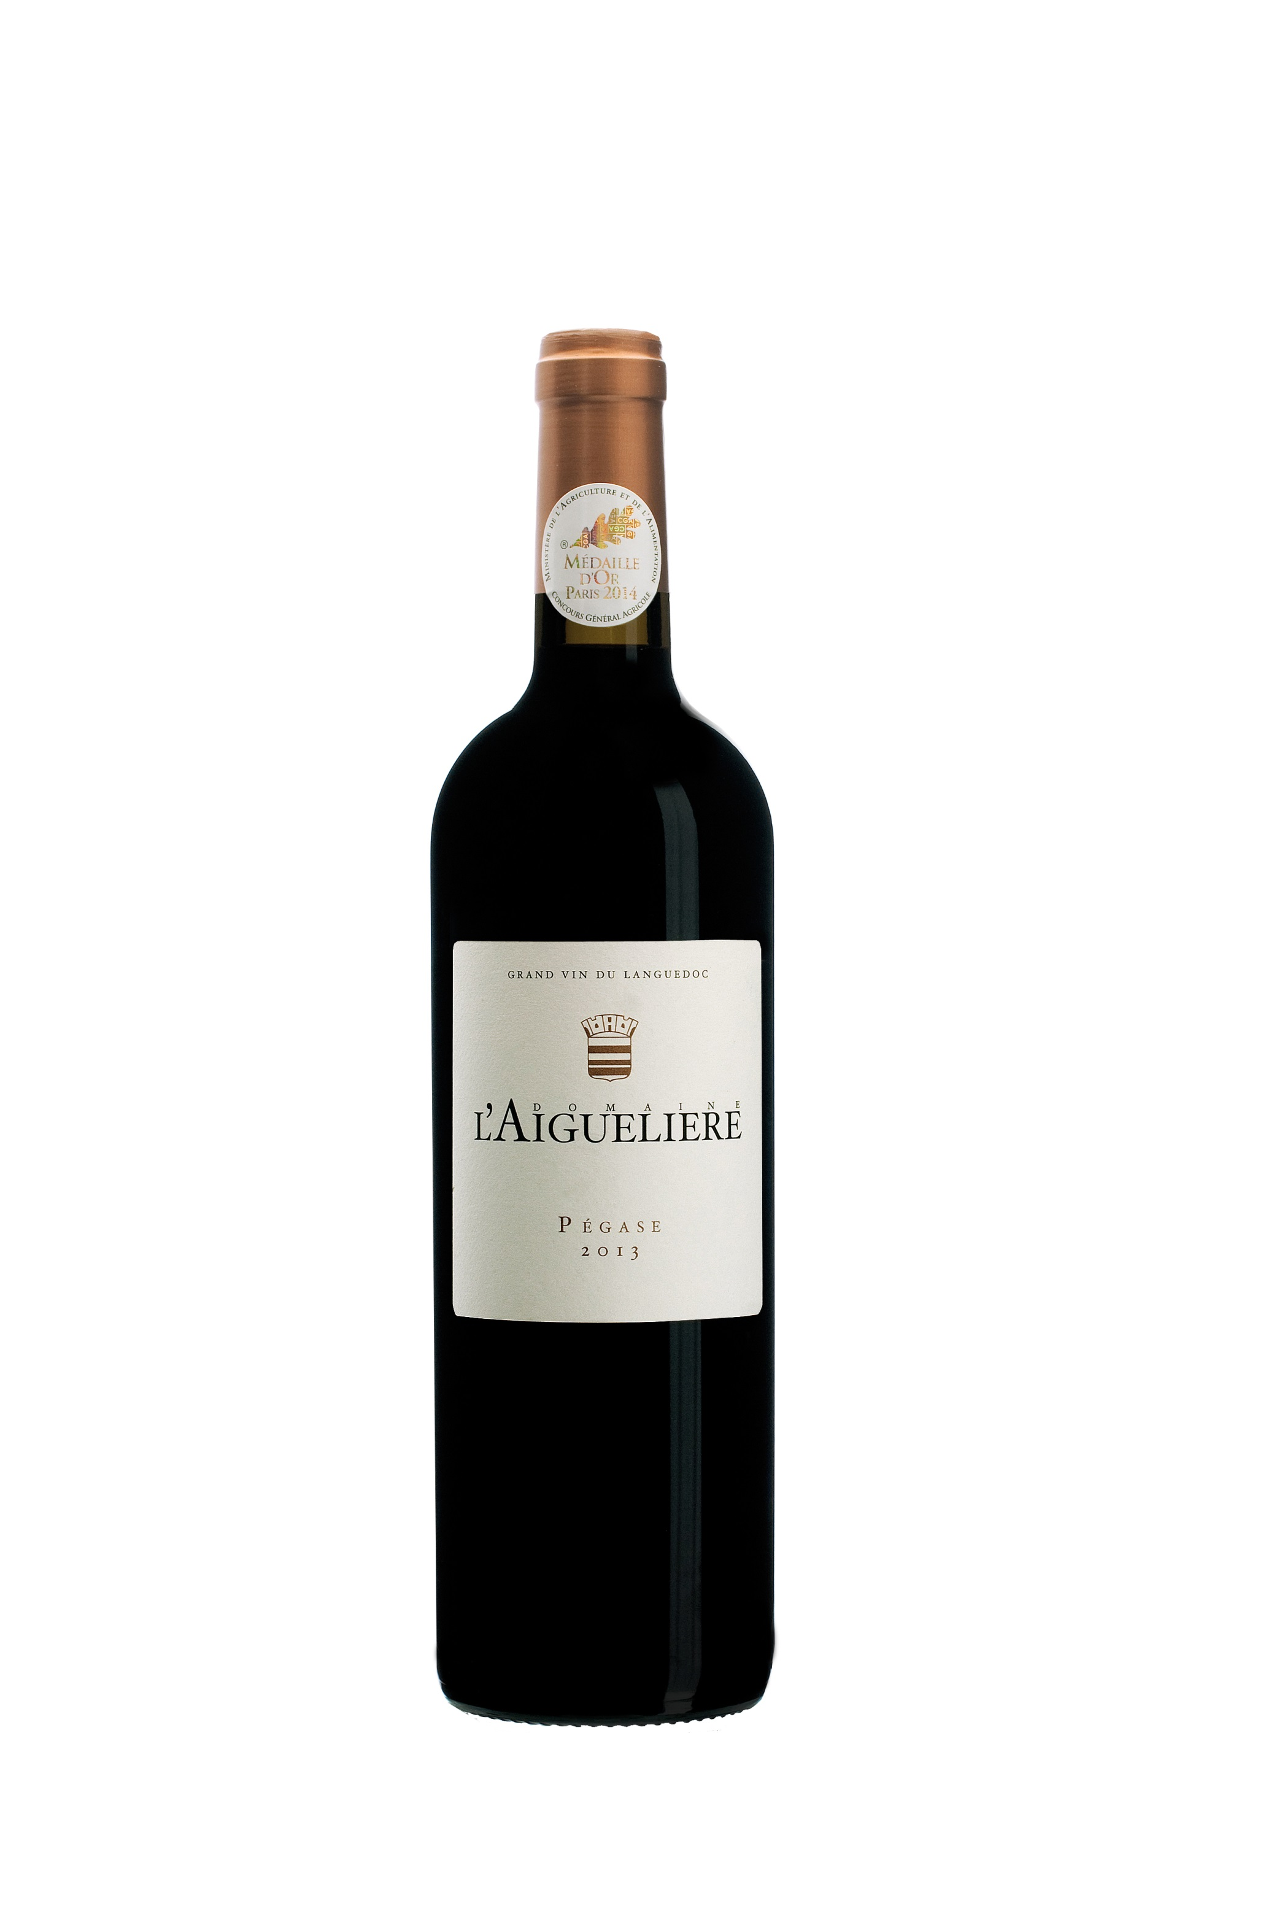
Domaine l’Aiguelière

Slide 5
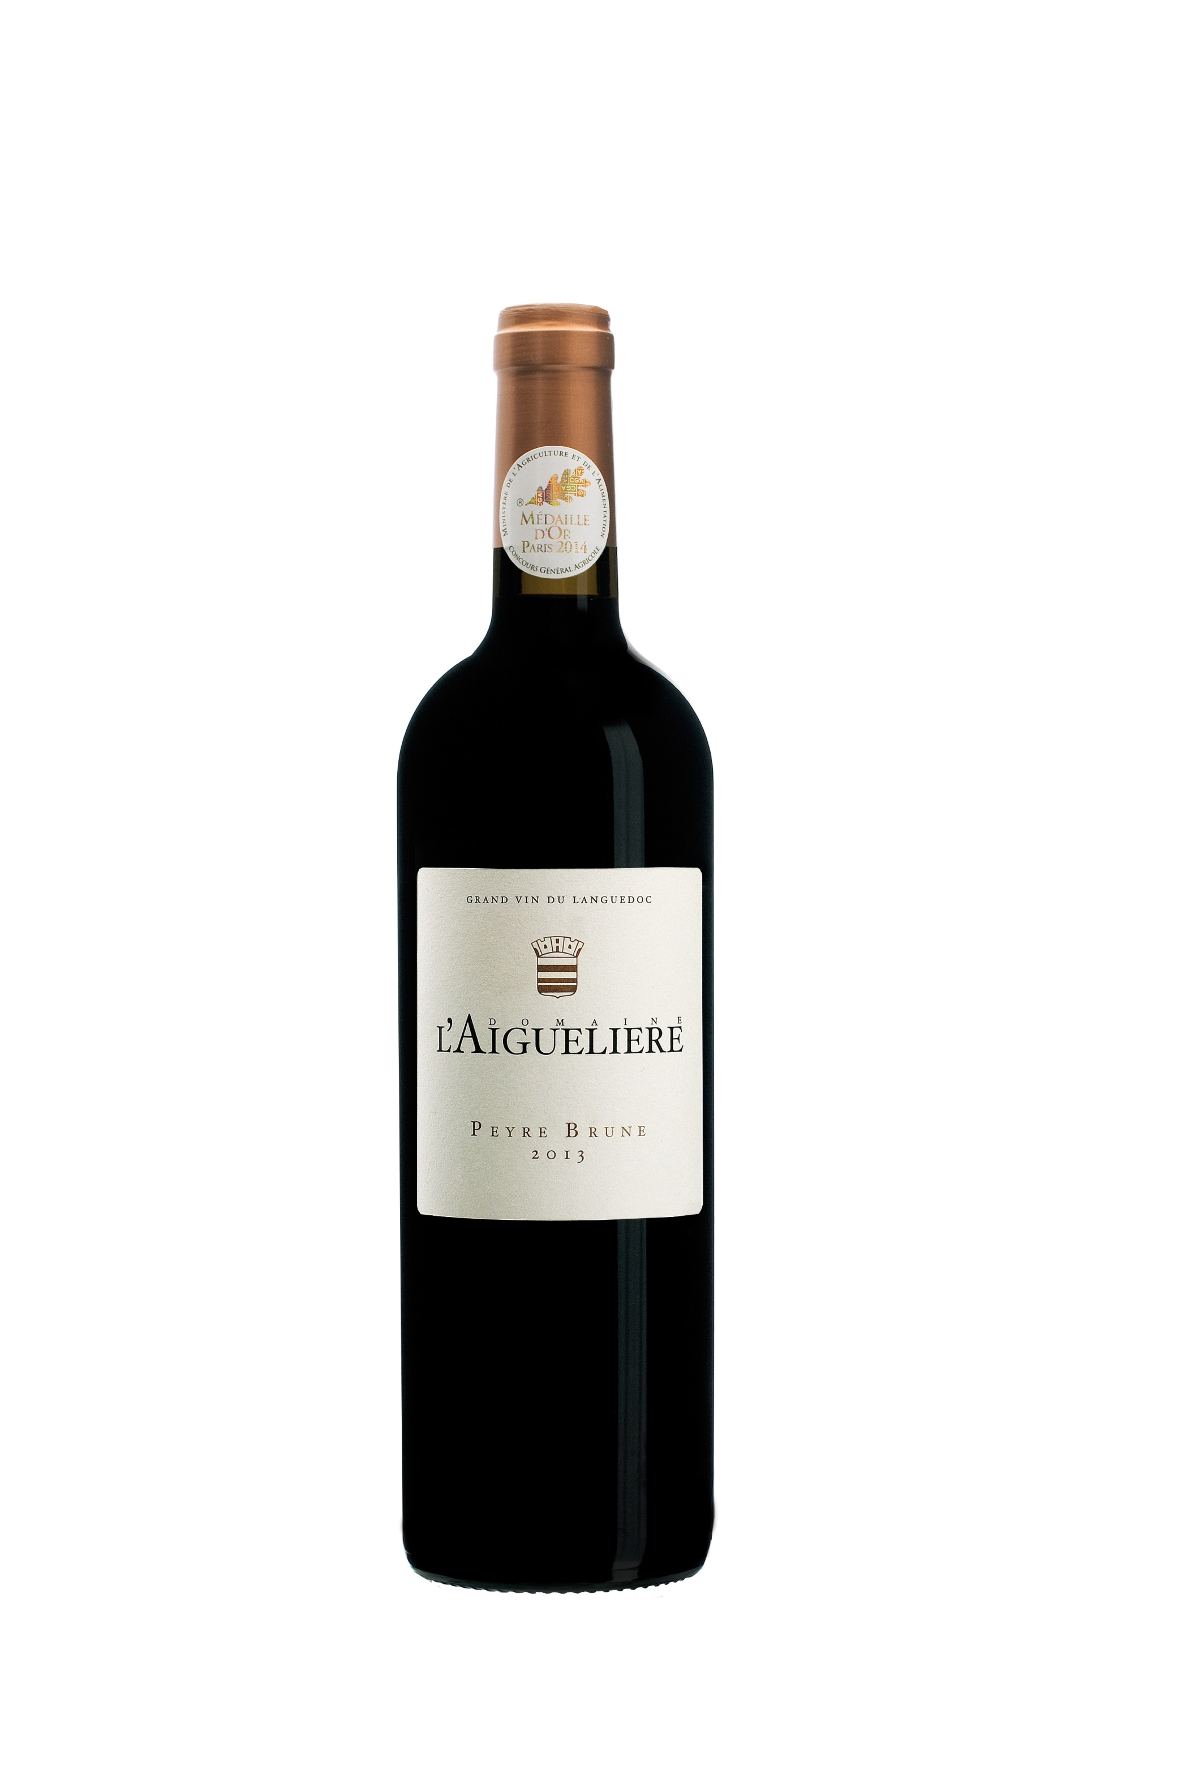
Domaine l’Aiguelière

Slide 6
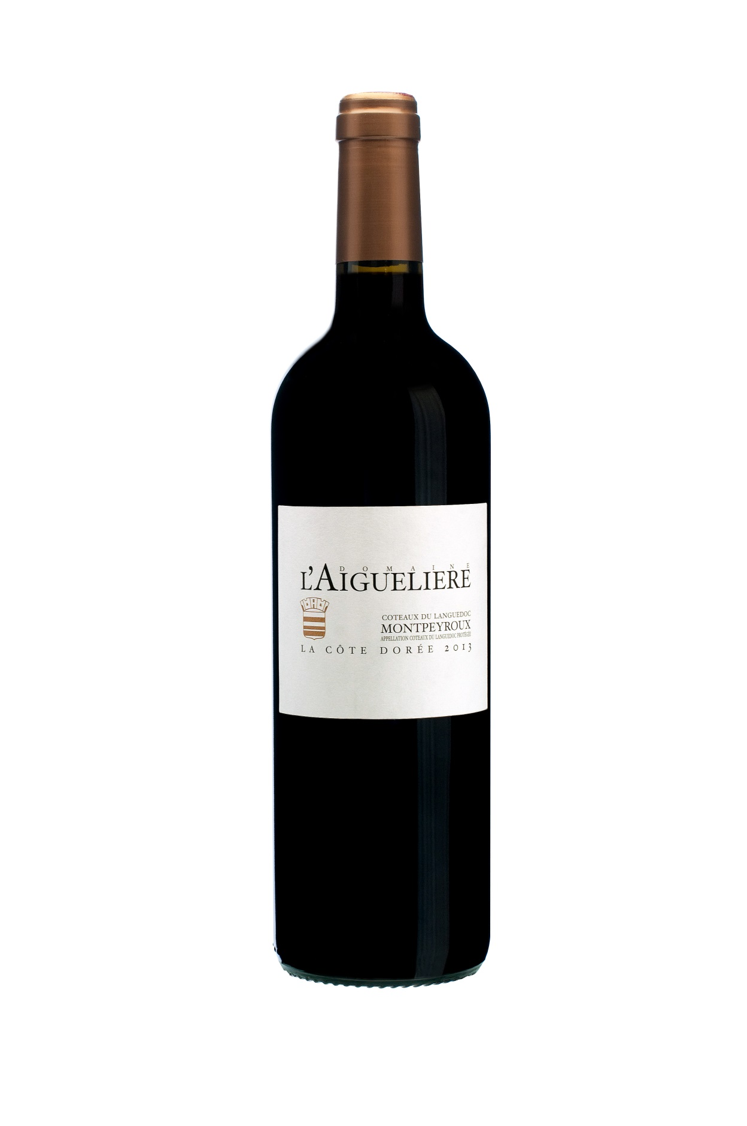

Slide 7
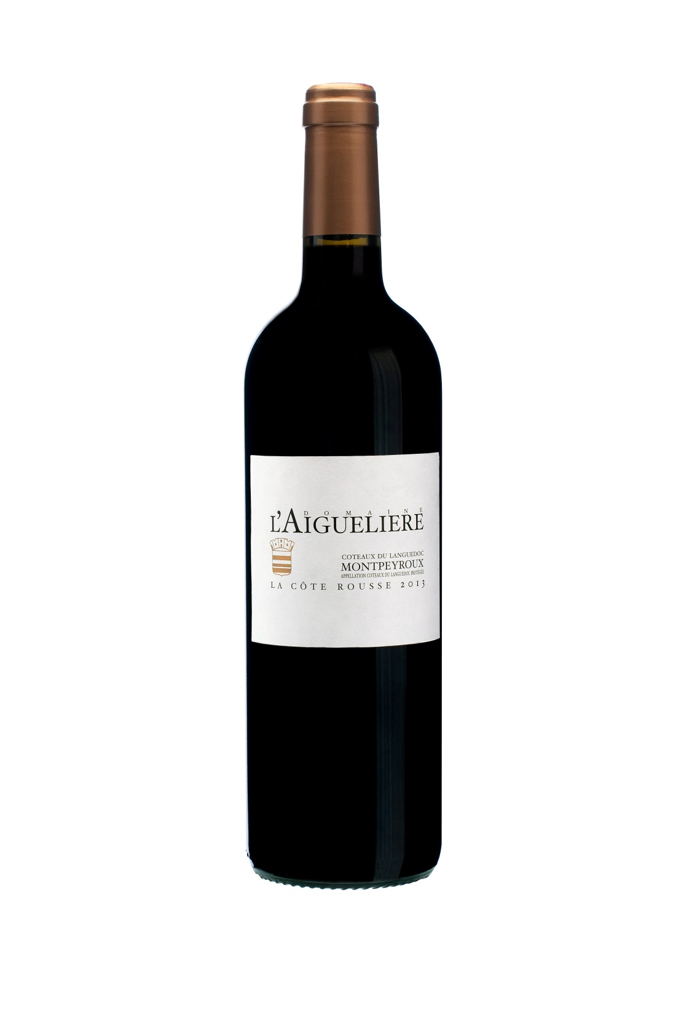

Slide 8
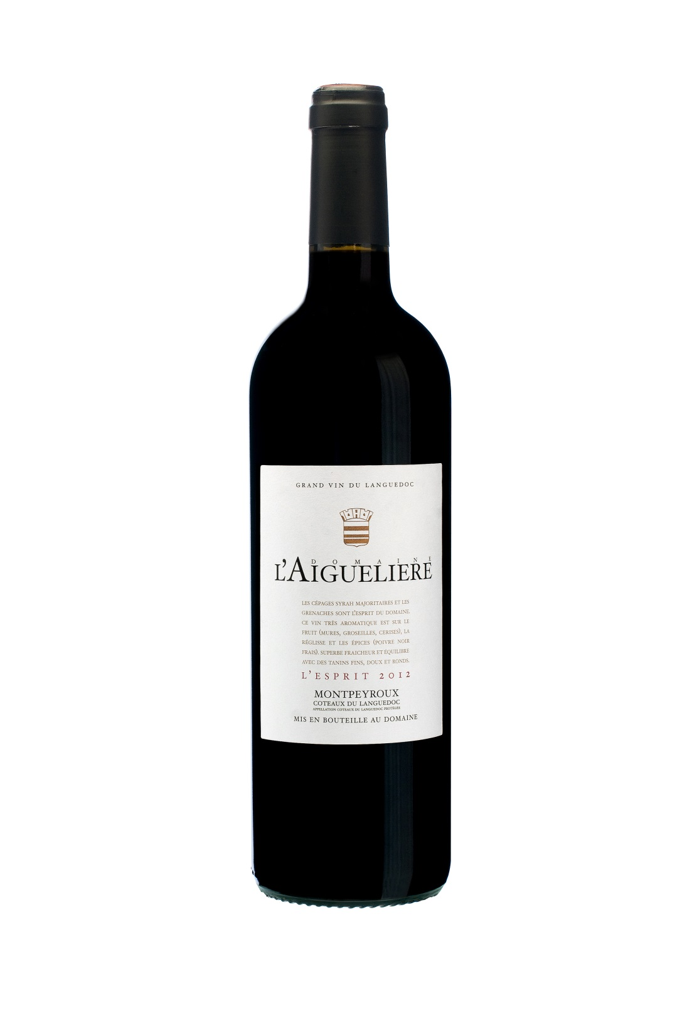

Slide 9
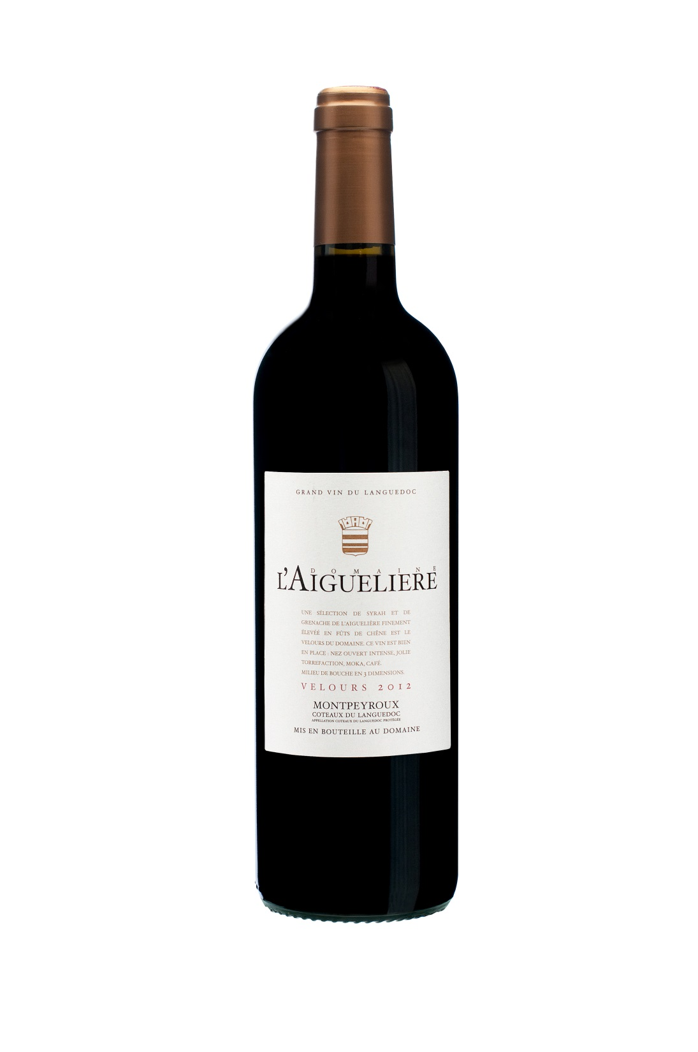

Slide 10
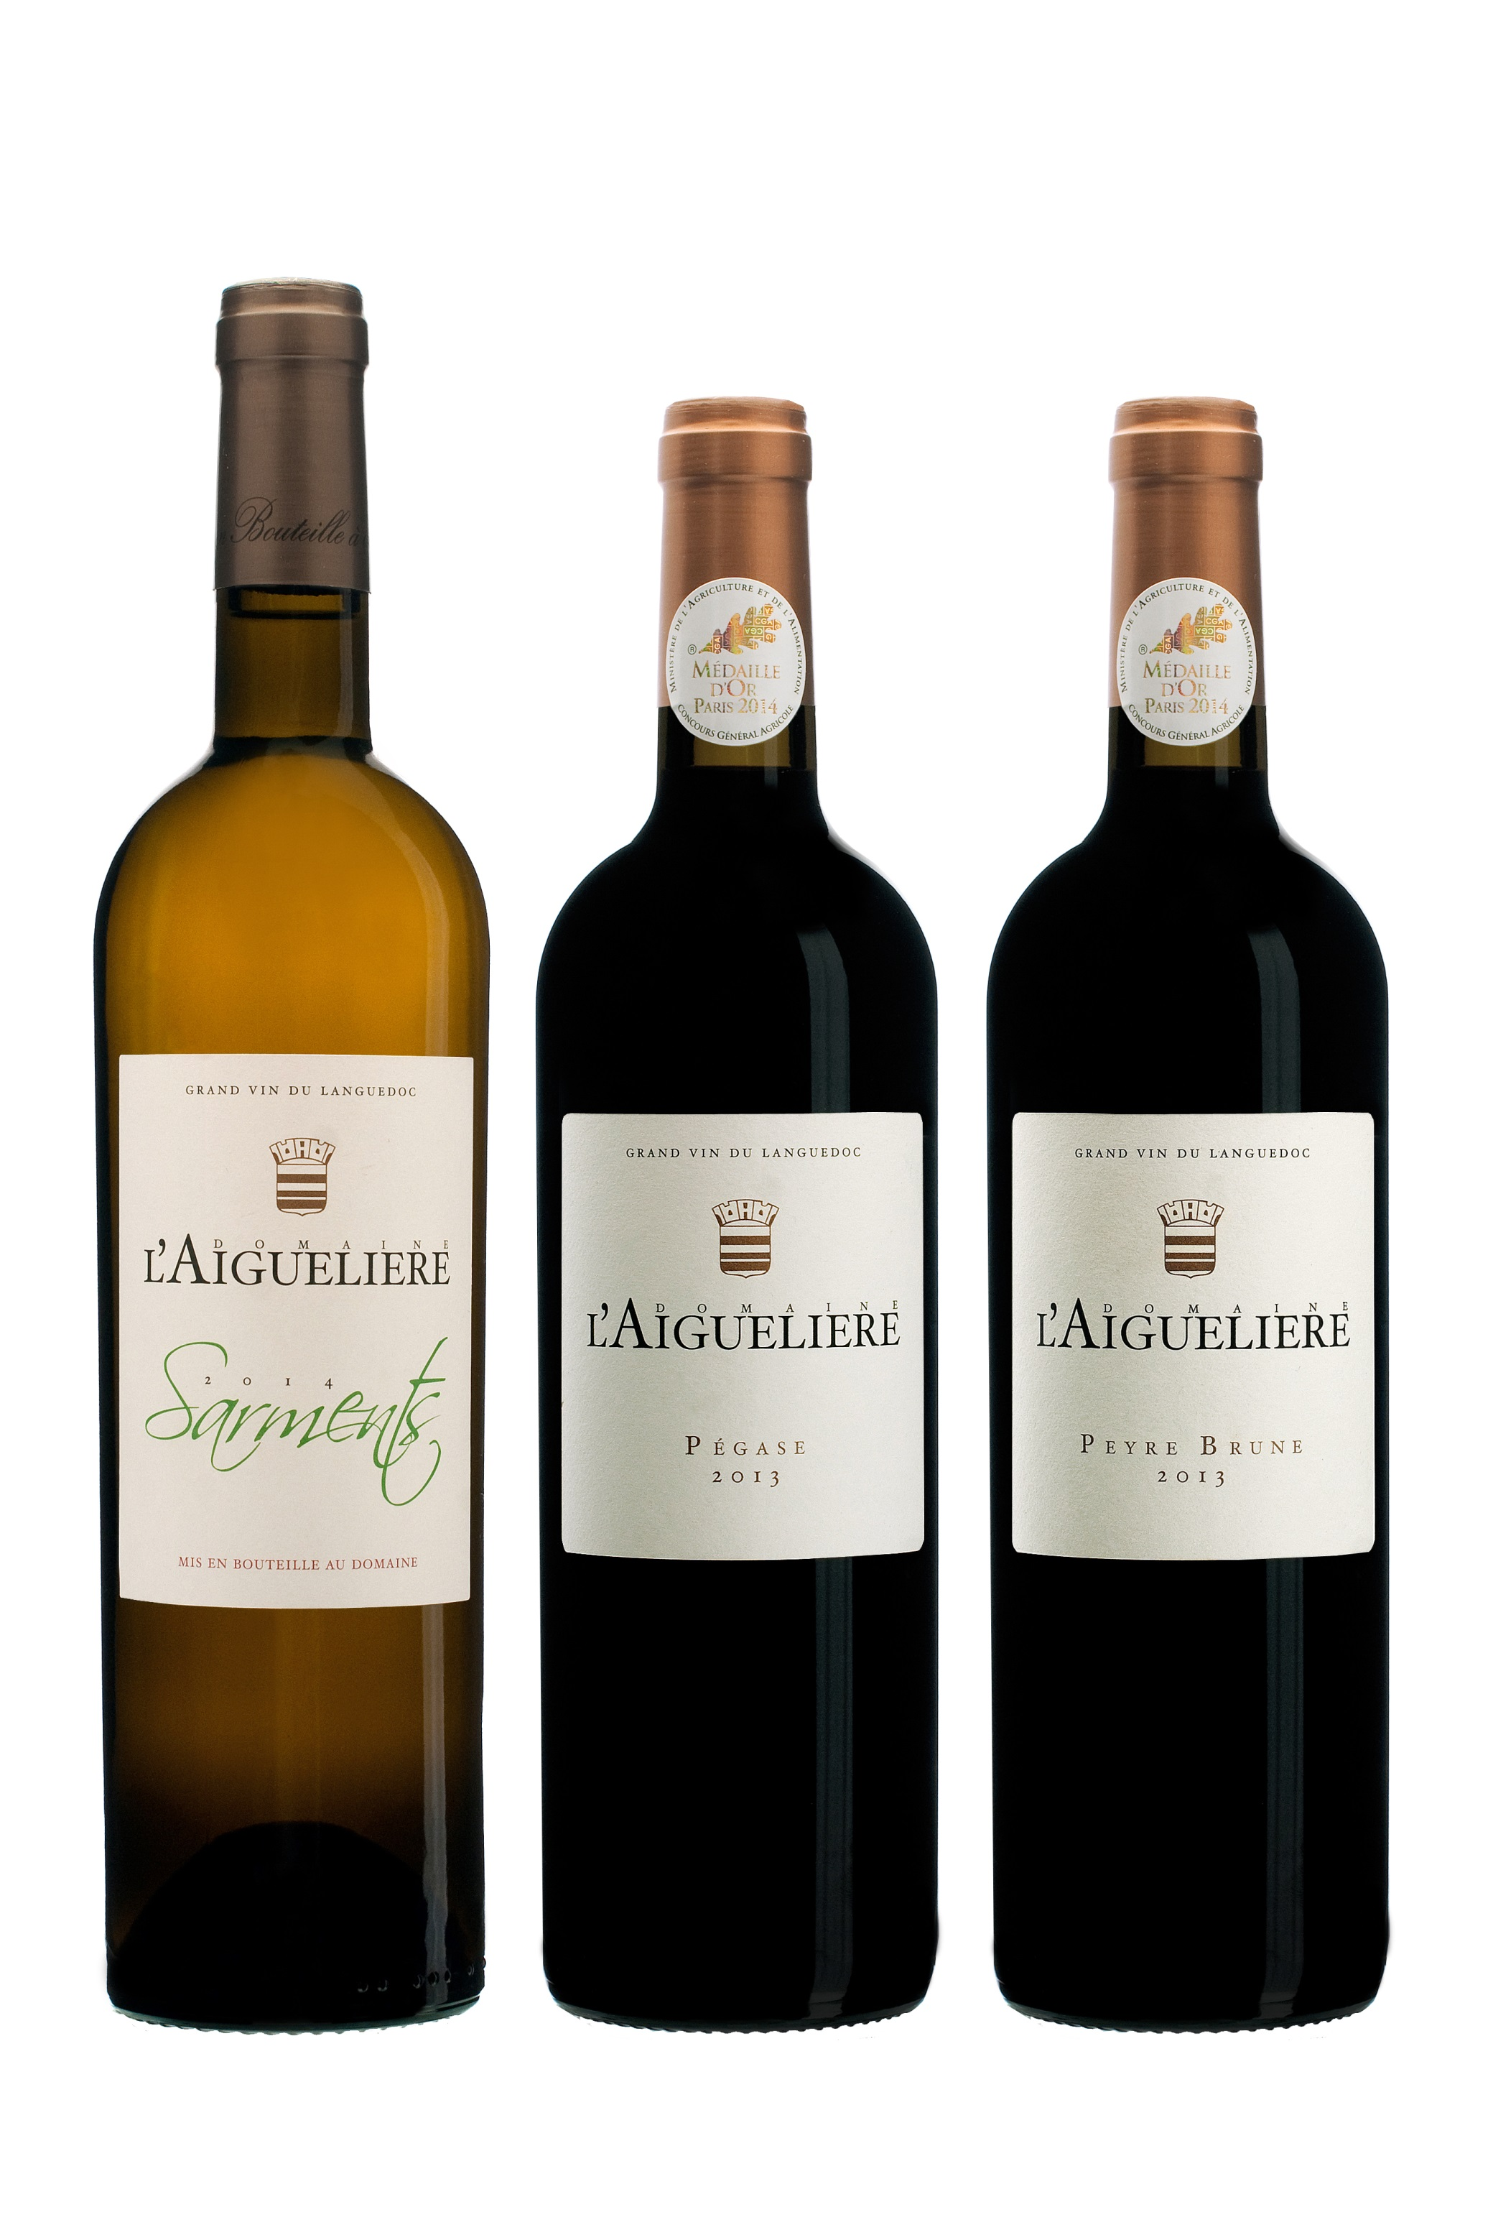
Domaine l’Aiguelière

Slide 11
Domaine l’Aiguelière

Slide 12
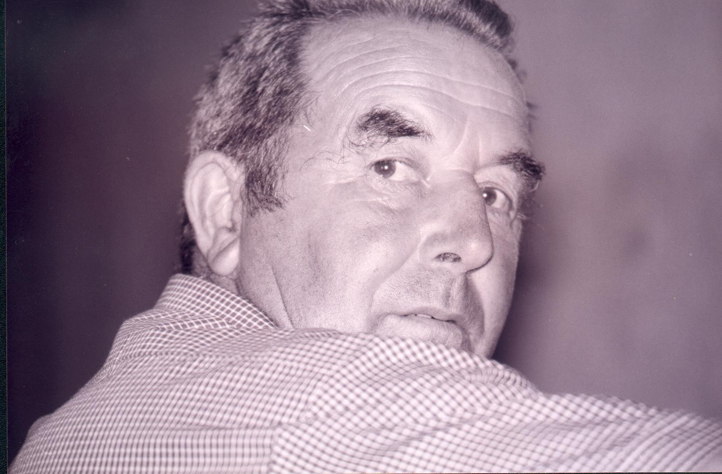
Domaine l’Aiguelière

Slide 13
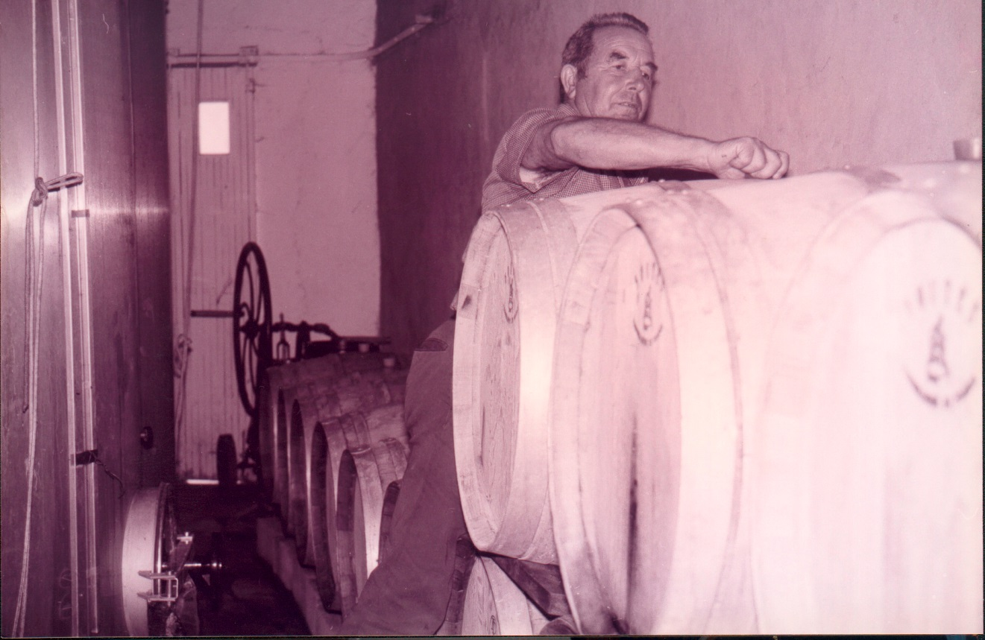
Domaine l’Aiguelière

Slide 14
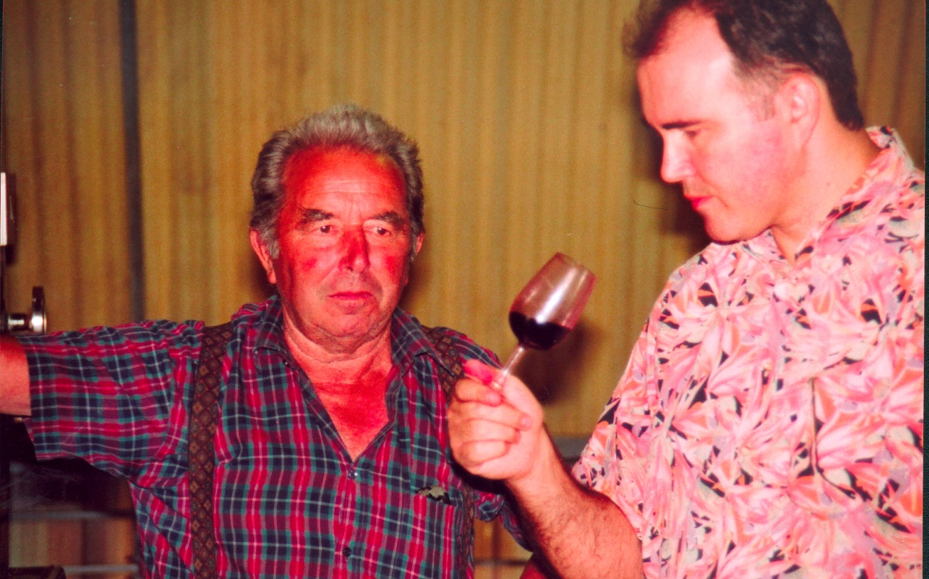
Domaine l’Aiguelière

Slide 15
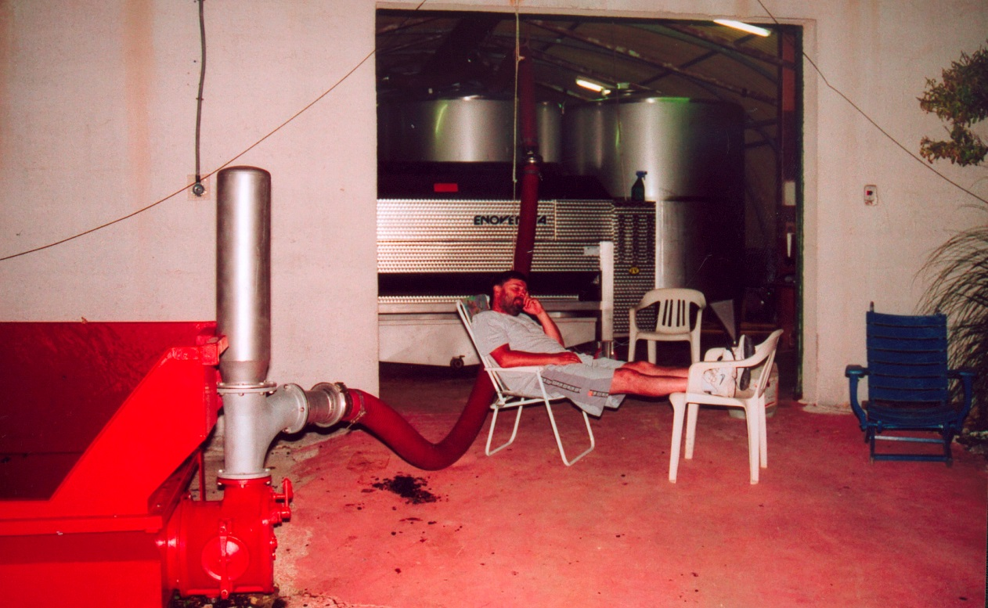
Domaine l’Aiguelière

Slide 16
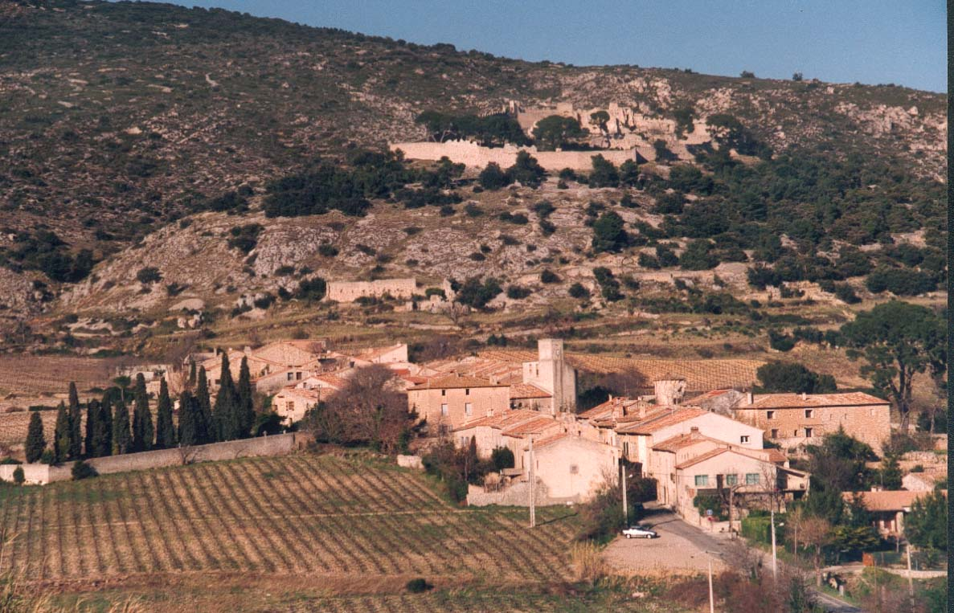
Domaine l’Aiguelière

Slide 17
Domaine l’Aiguelière

Slide 18
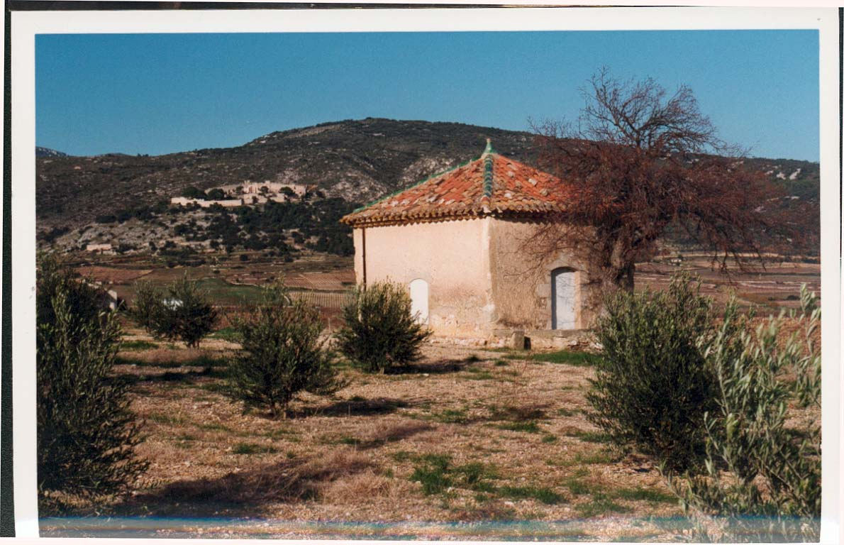
Domaine l’Aiguelière

Slide 19
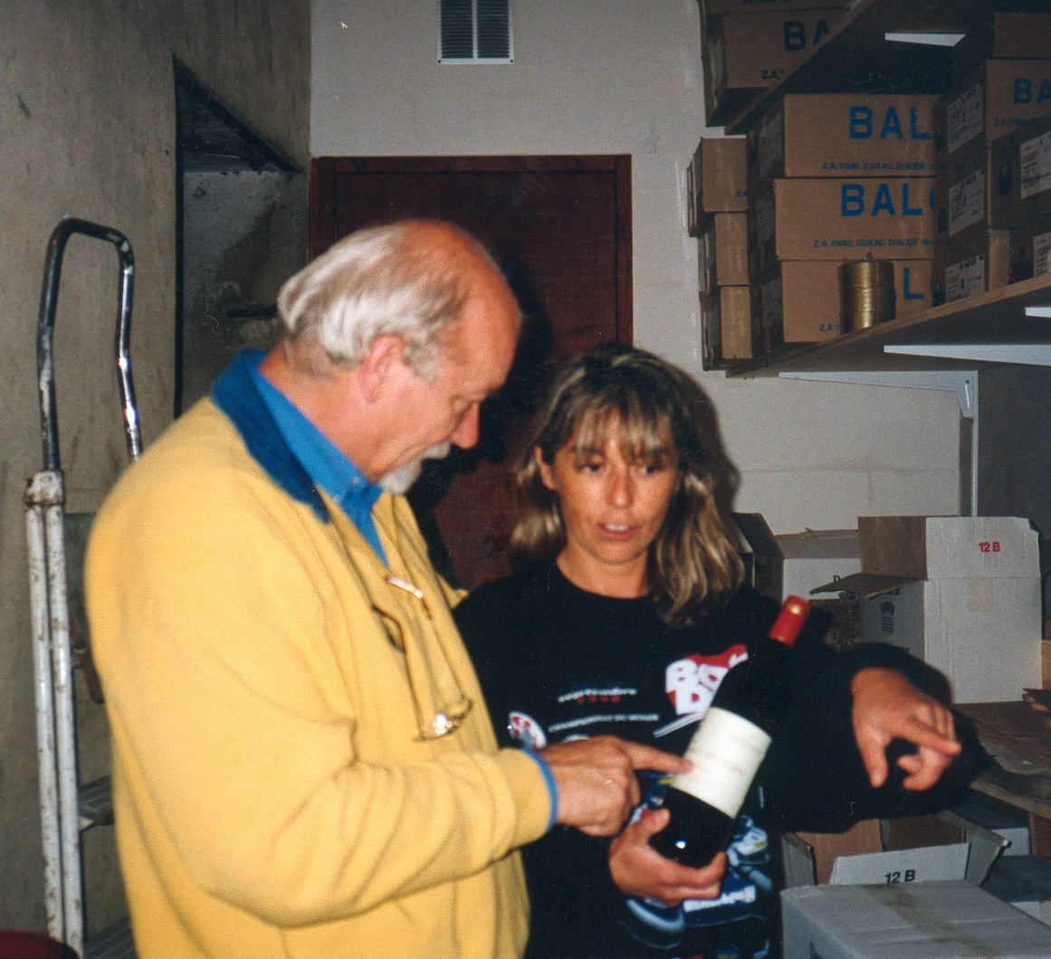
Domaine l’Aiguelière

Slide 20
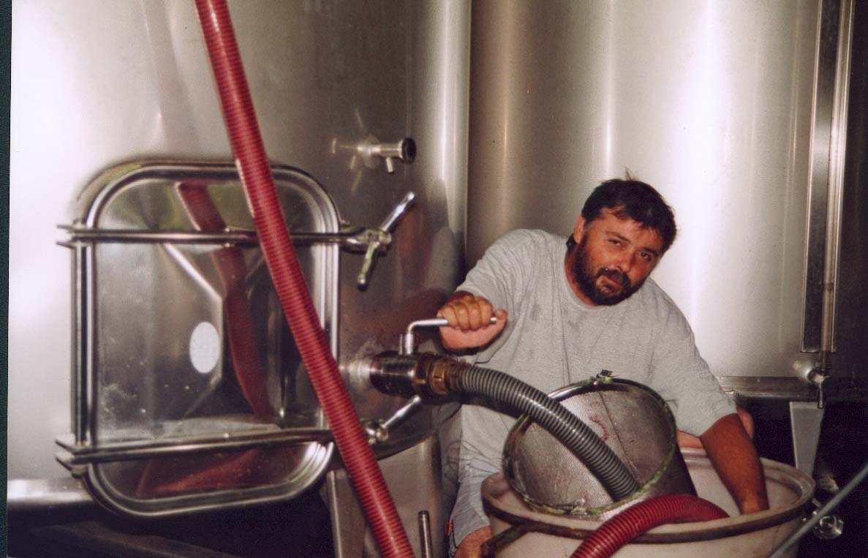
Domaine l’Aiguelière

Slide 21
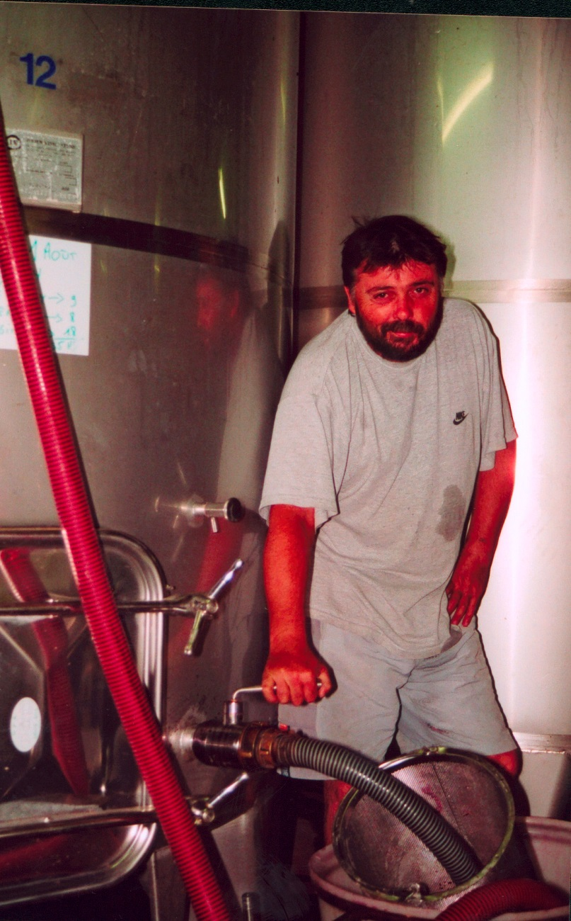
Domaine l’Aiguelière

Slide 22
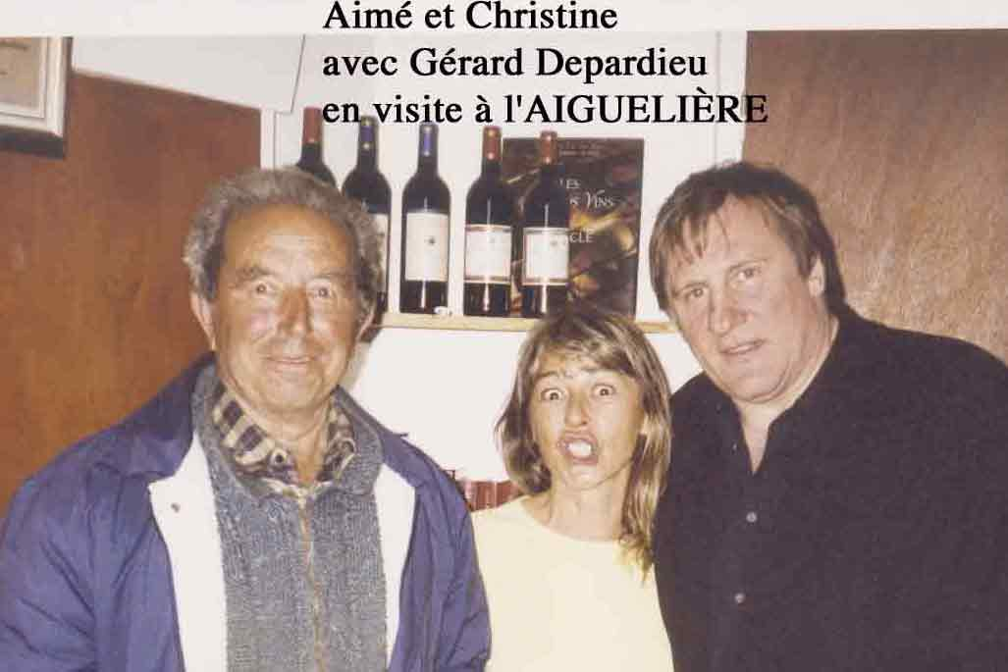
Domaine l’Aiguelière

Slide 23
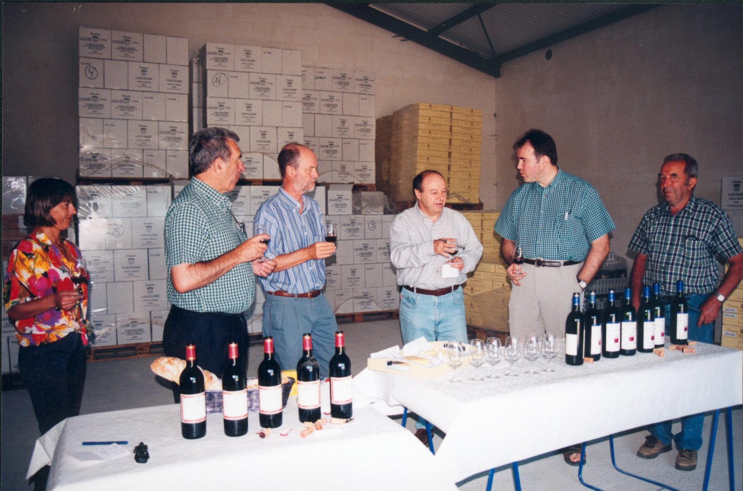
Domaine l’Aiguelière

Slide 24
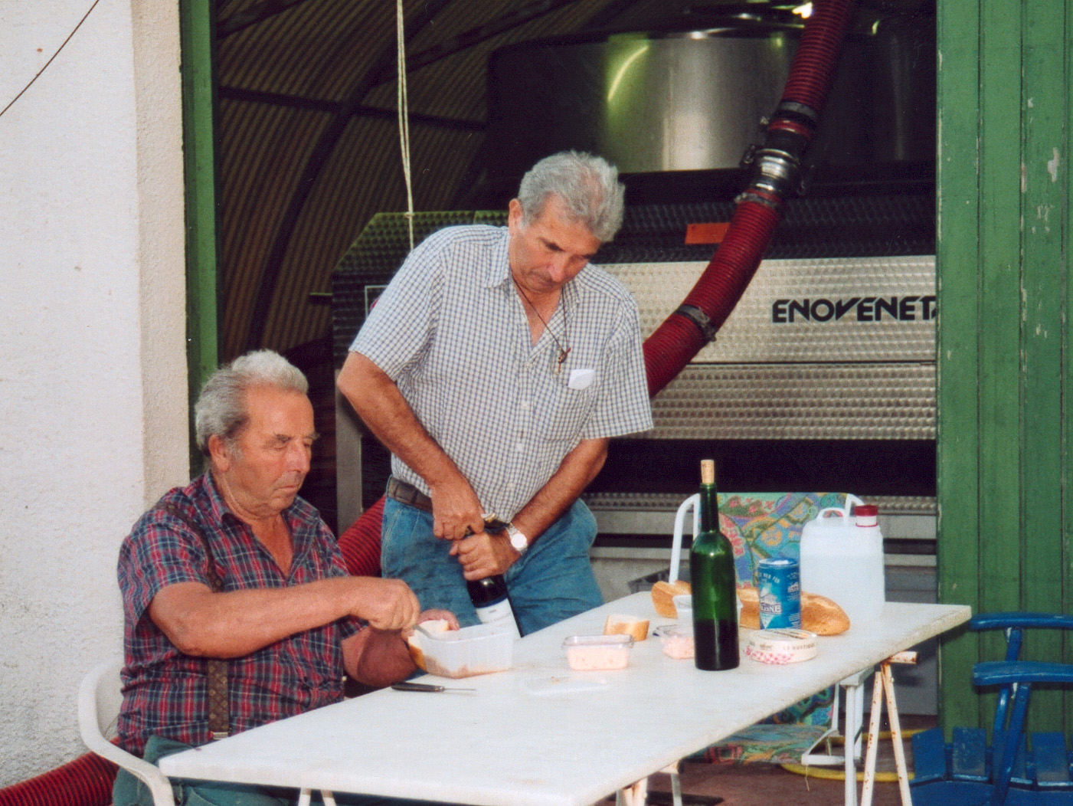
Domaine l’Aiguelière

Slide 25
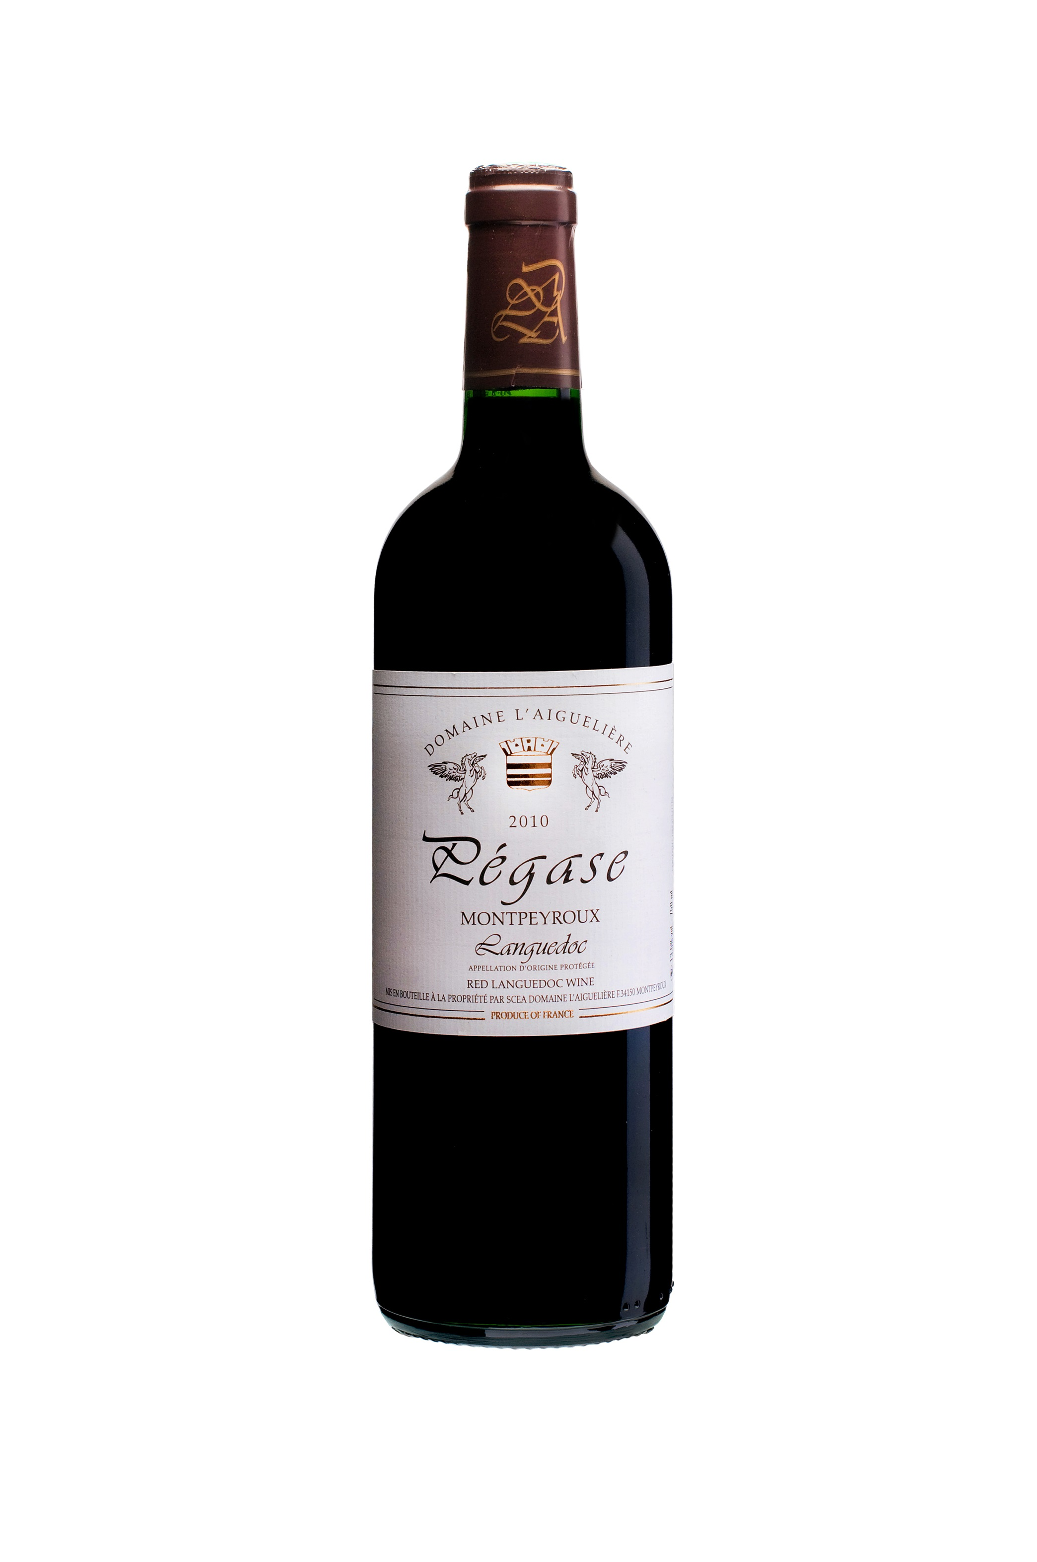
Domaine l’Aiguelière

Slide 26
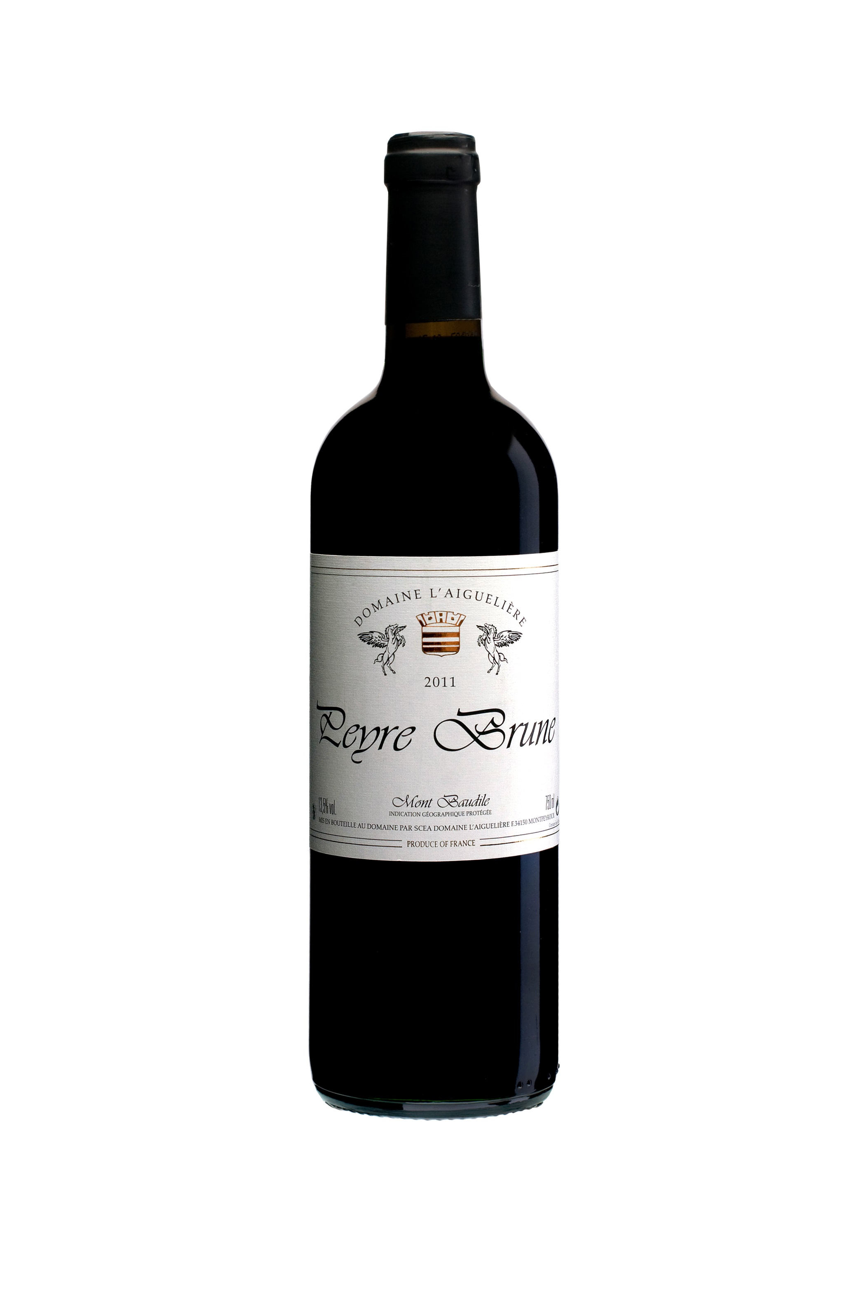

Slide 27
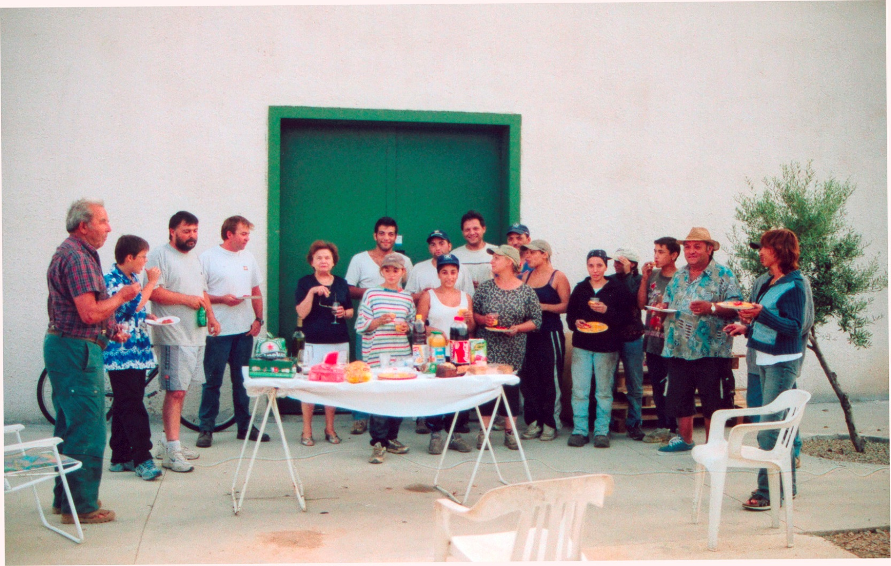
Domaine l’Aiguelière

Slide 28
Domaine l’Aiguelière

Slide 29
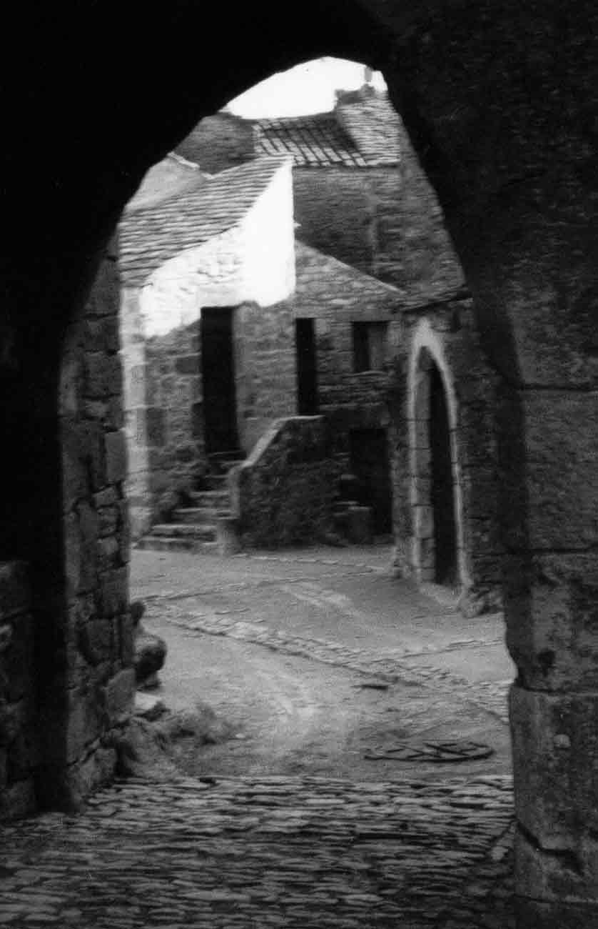
Domaine l’Aiguelière

Slide 30
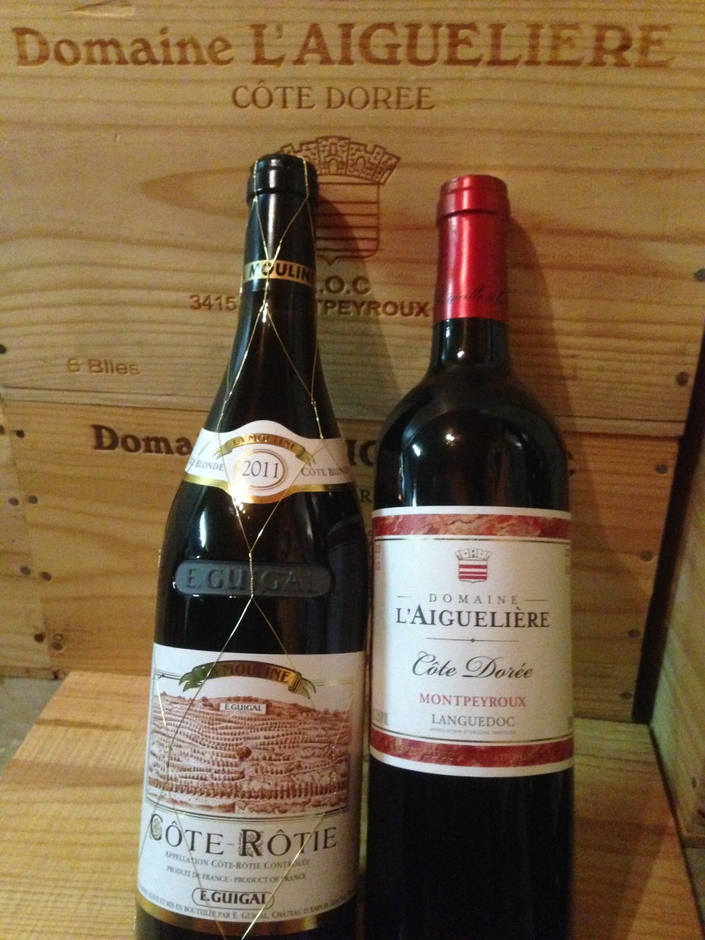
Domaine l’Aiguelière

Slide 31
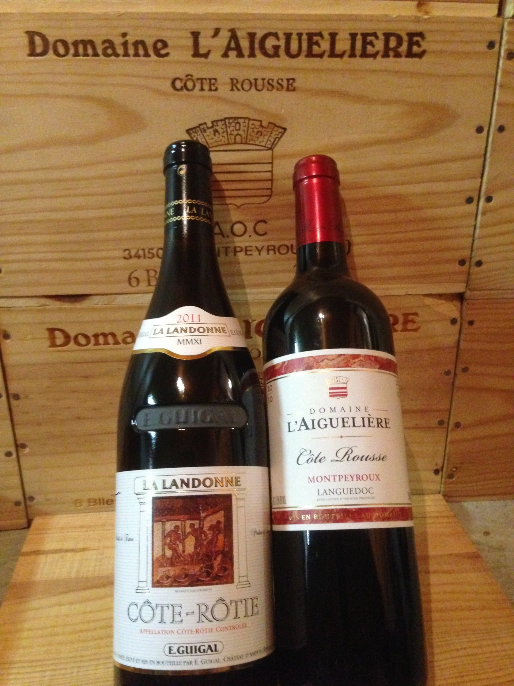
Domaine l’Aiguelière

Slide 32
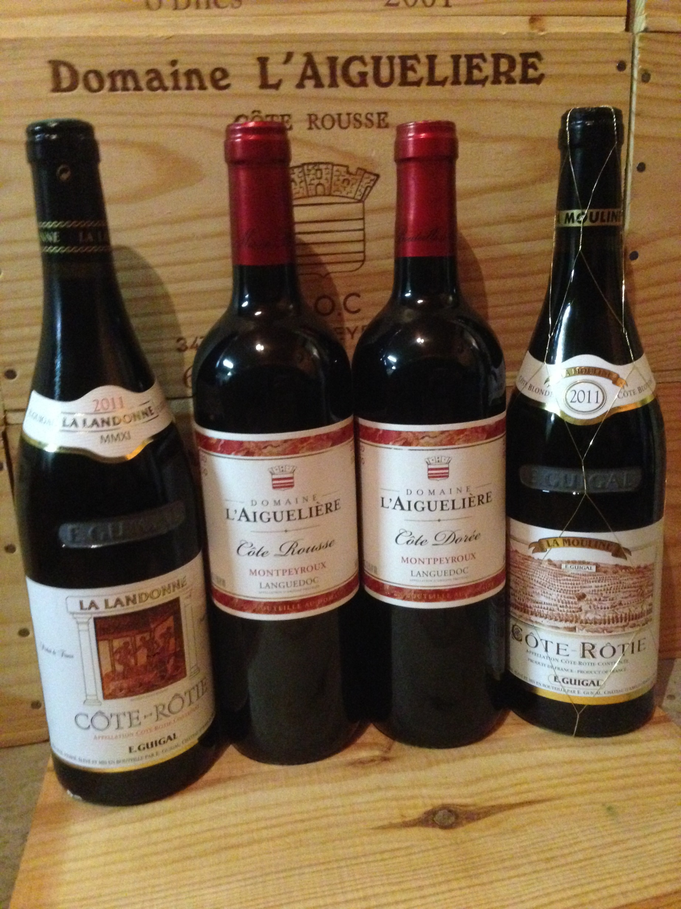
Domaine l’Aiguelière

Slide 33
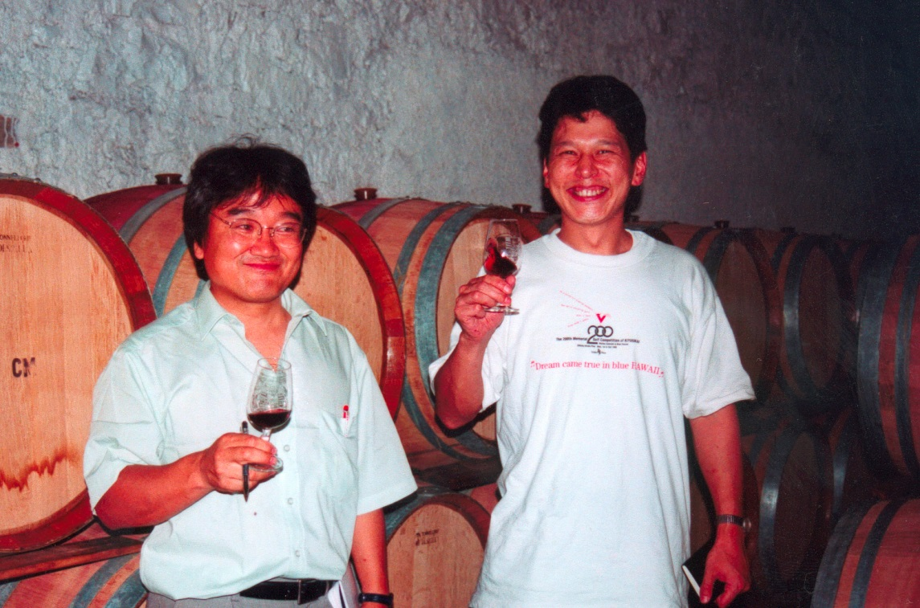
Domaine l’Aiguelière

Slide 34
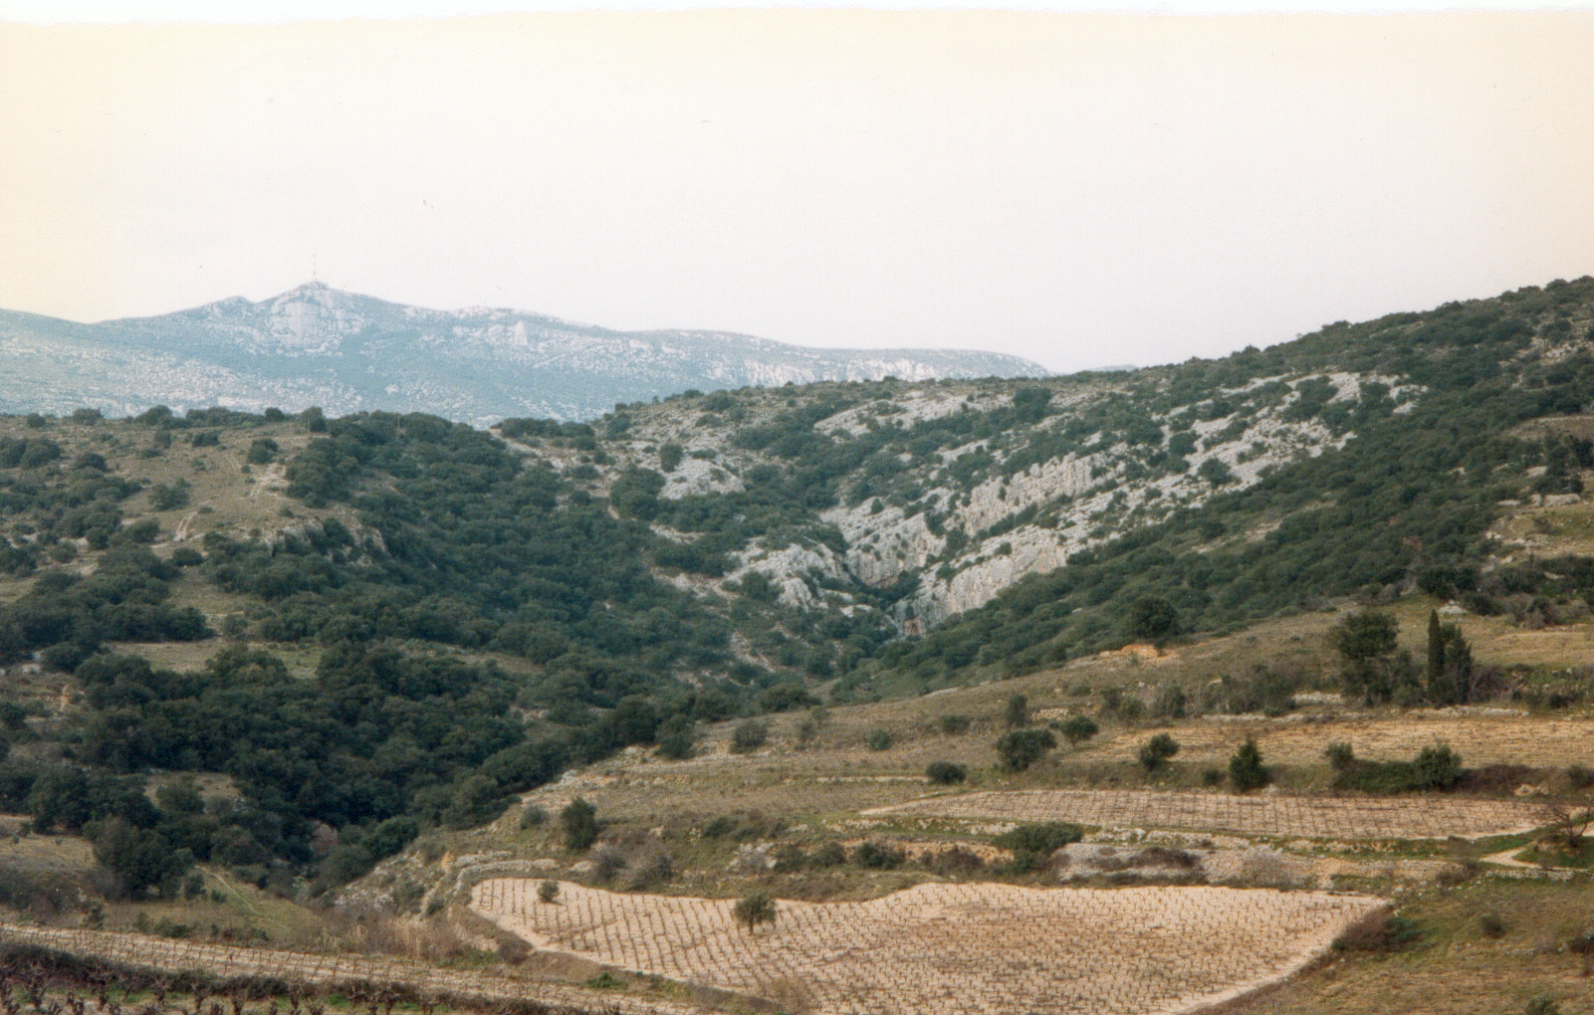
Domaine l’Aiguelière

Slide 35
Domaine l’Aiguelière

Slide 36
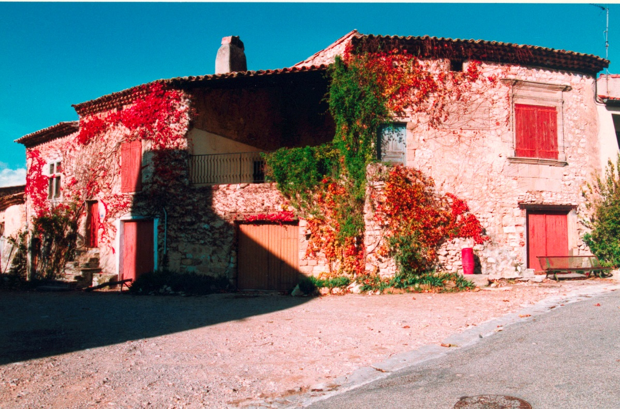
Domaine l’Aiguelière

Slide 37
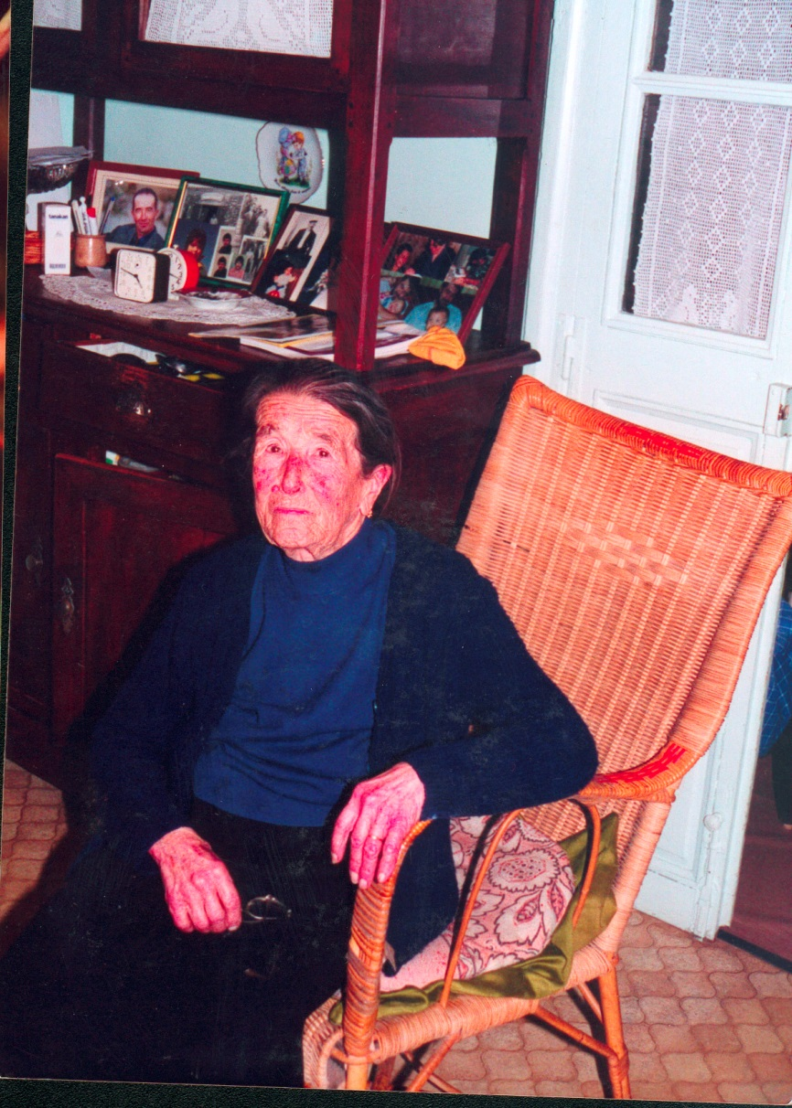
Domaine l’Aiguelière

Slide 38
Domaine l’Aiguelière

Slide 39
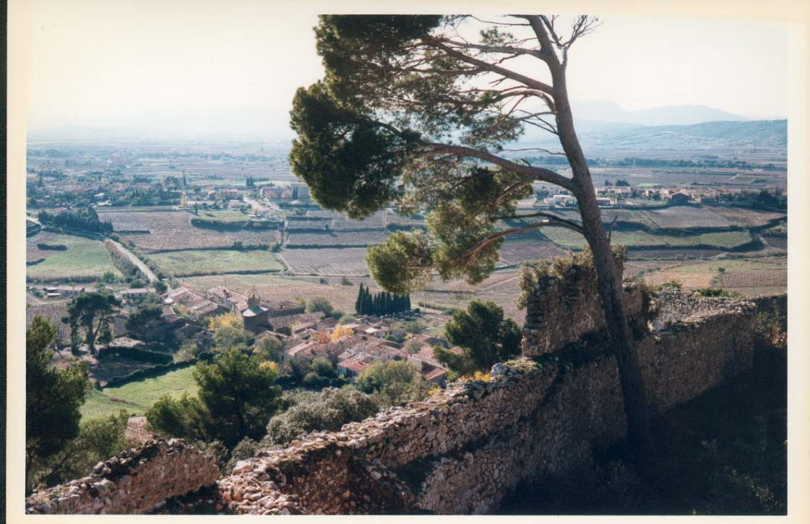
Domaine l’Aiguelière

Slide 40
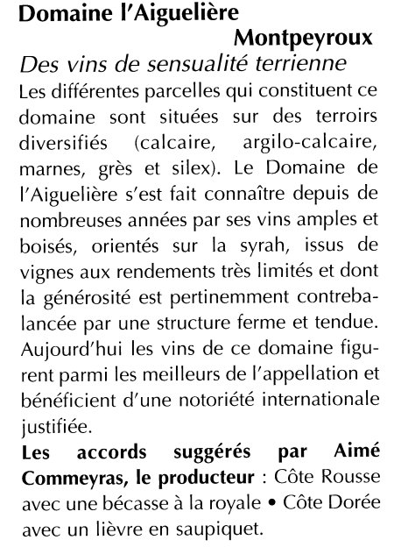
Domaine l’Aiguelière

Slide 41
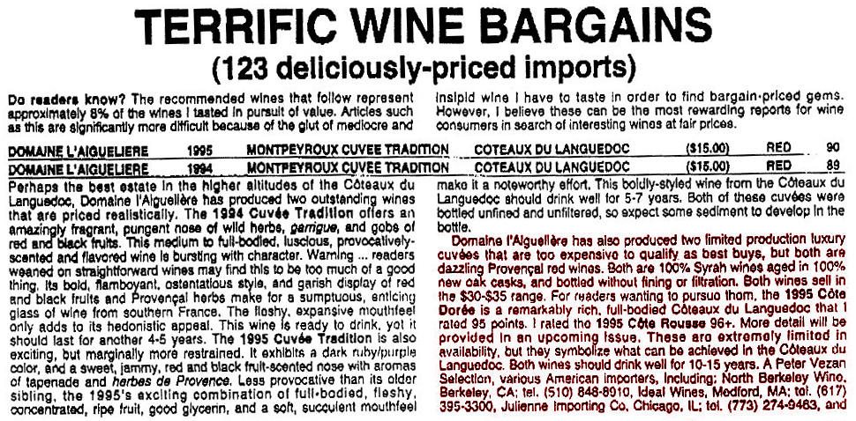
Domaine l’Aiguelière

Slide 42
Domaine l’Aiguelière

Slide 43
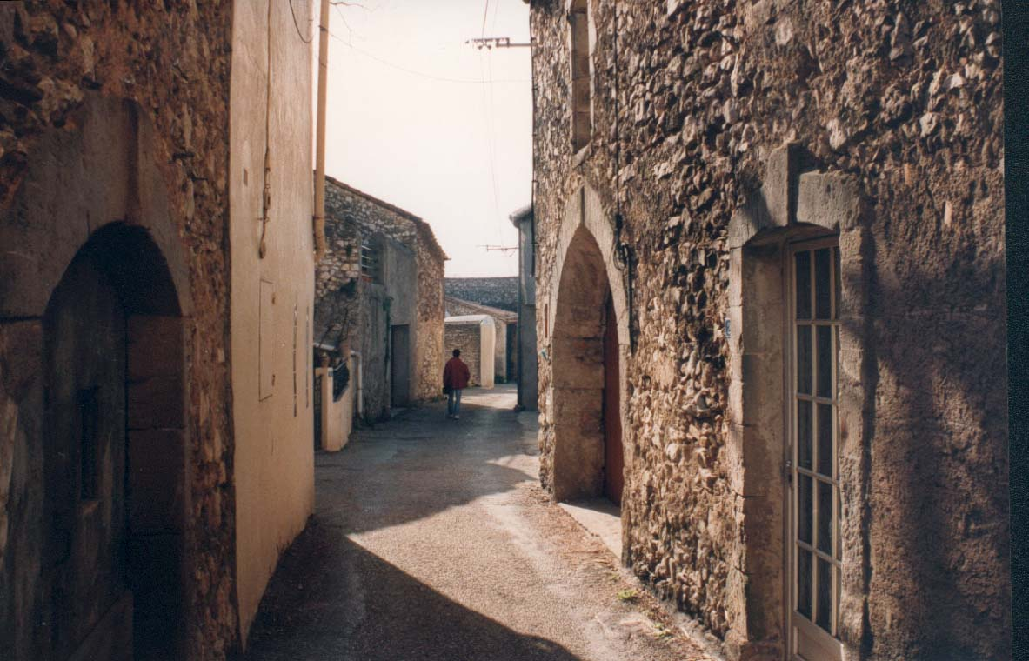
Domaine l’Aiguelière

Slide 44
Domaine l’Aiguelière

Slide 45
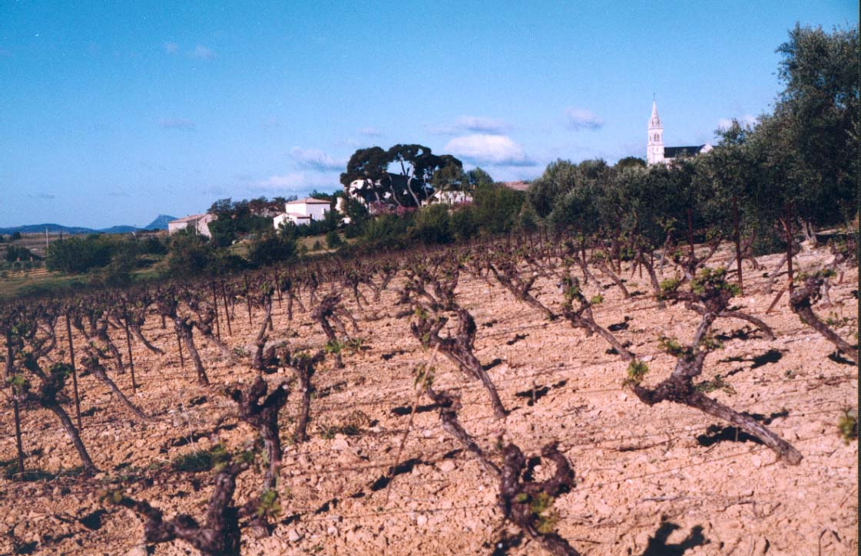
Domaine l’Aiguelière

Slide 46
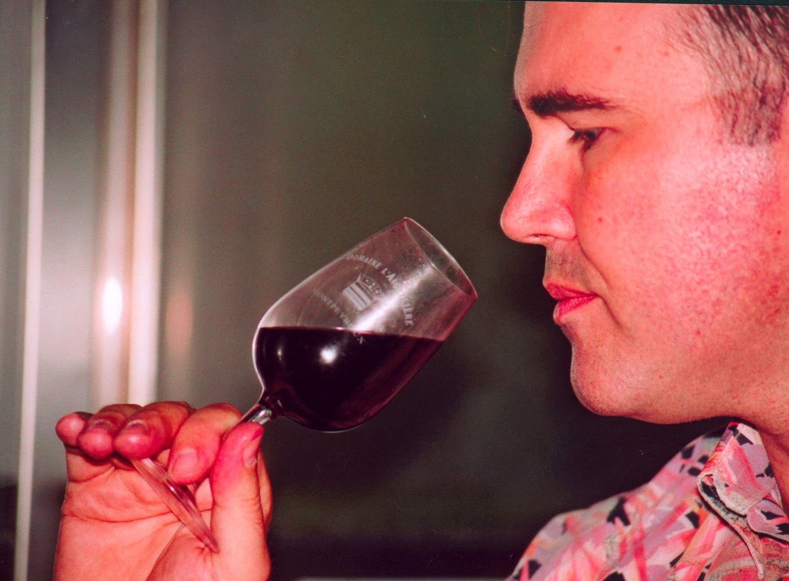
Domaine l’Aiguelière

Slide 47
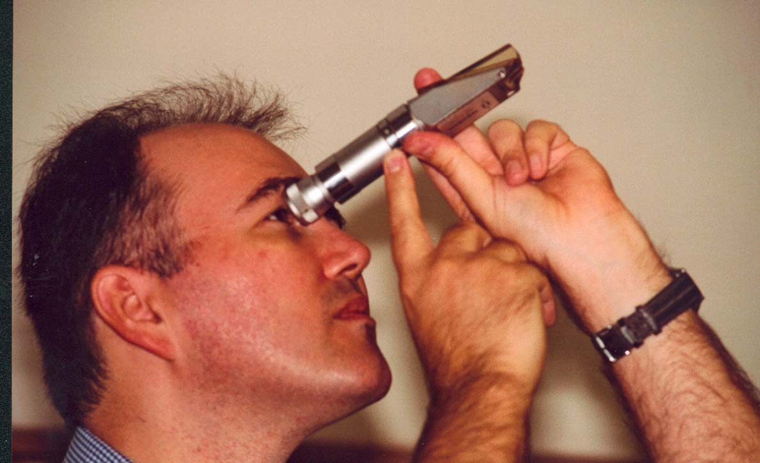
Domaine l’Aiguelière

Slide 48
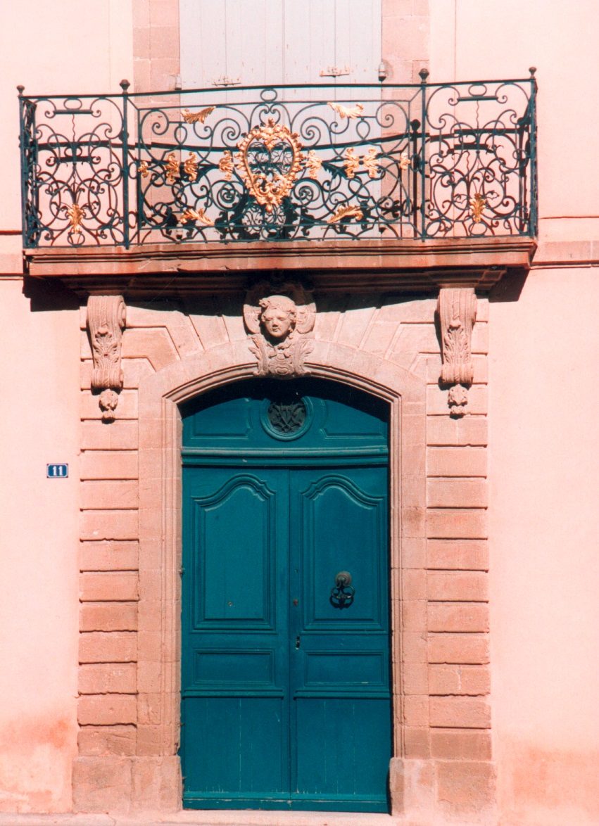
Domaine l’Aiguelière

Slide 49
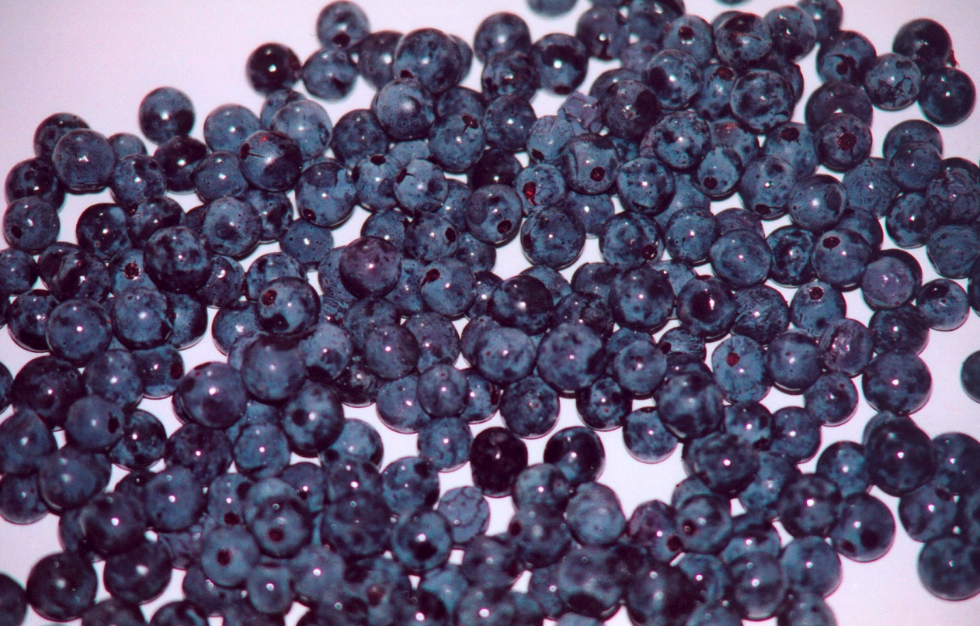
Domaine l’Aiguelière

Slide 50
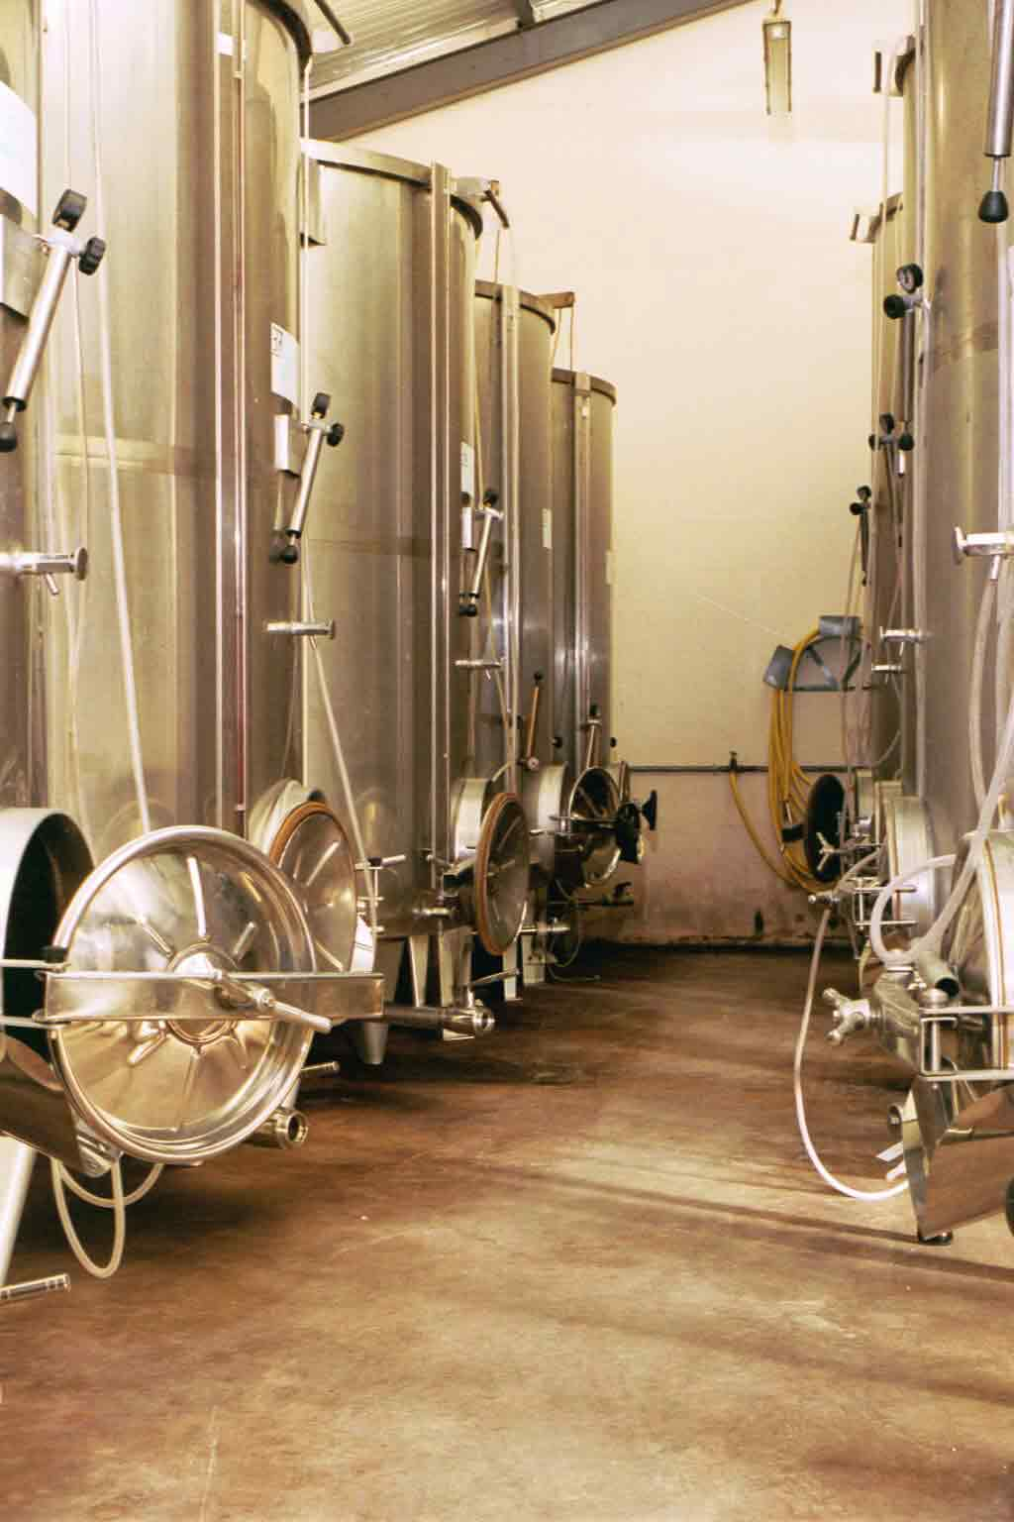
Domaine l’Aiguelière

Slide 51
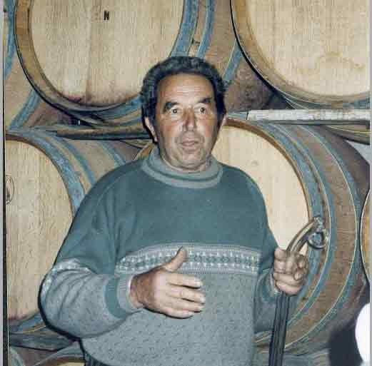
Domaine l’Aiguelière

Slide 52
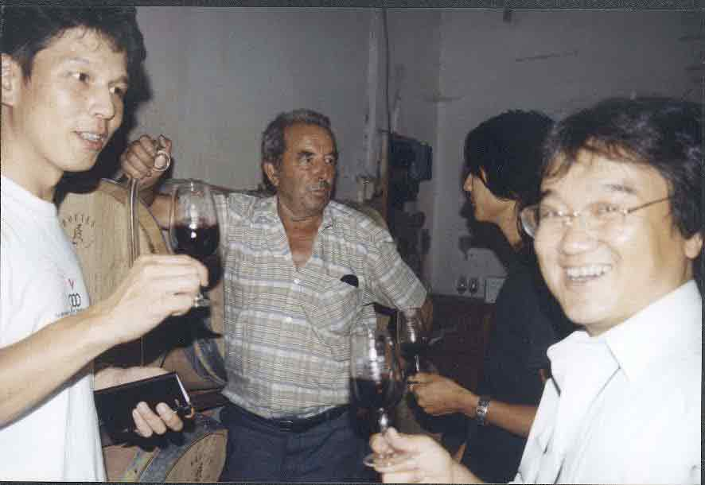
Domaine l’Aiguelière

Slide 53
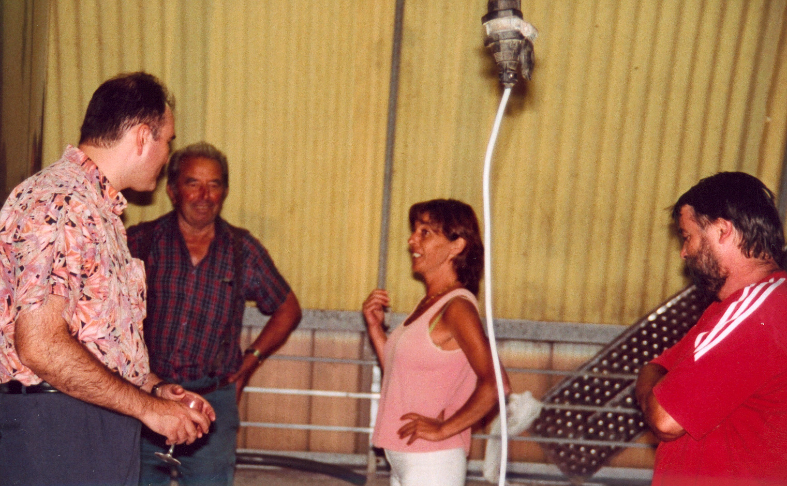
Domaine l’Aiguelière

Slide 54
Domaine l’Aiguelière

Slide 55
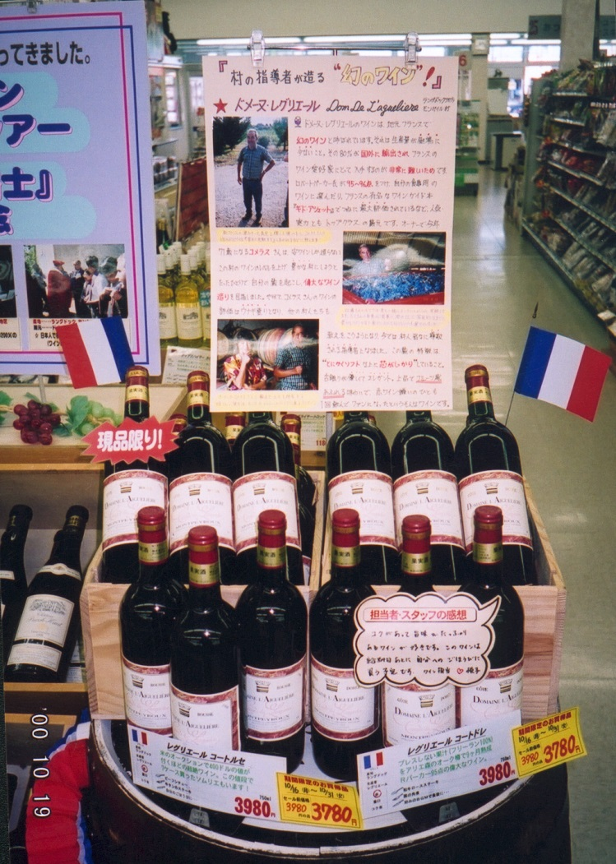
Domaine l’Aiguelière

Slide 56
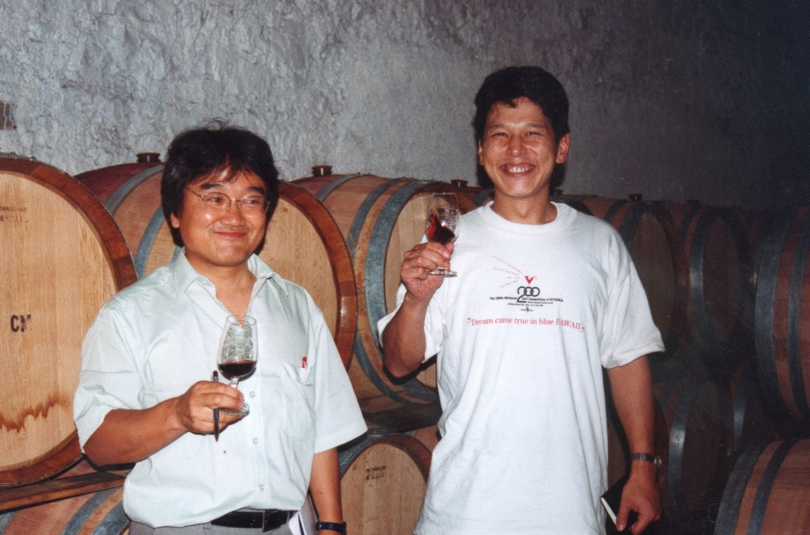
Domaine l’Aiguelière

Slide 57
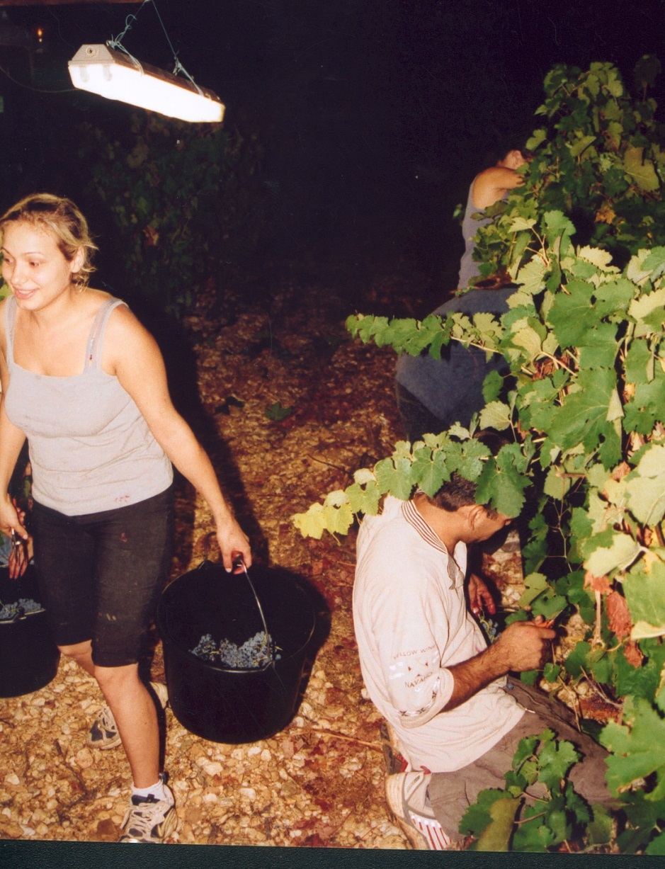
Domaine l’Aiguelière

Slide 58
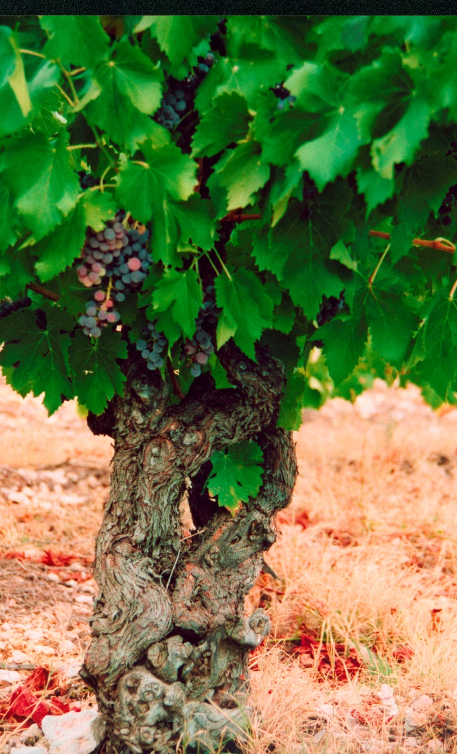
Domaine l’Aiguelière

Slide 59
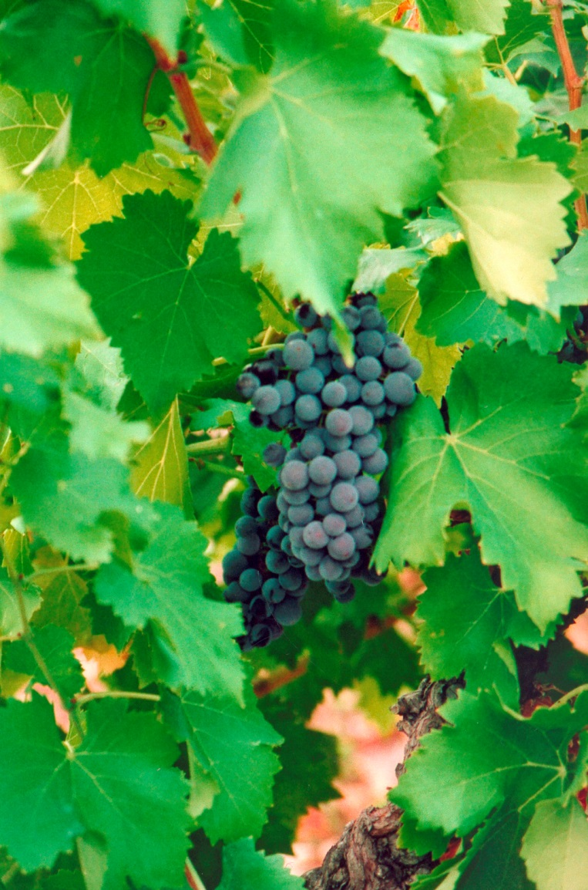
Domaine l’Aiguelière

Slide 60
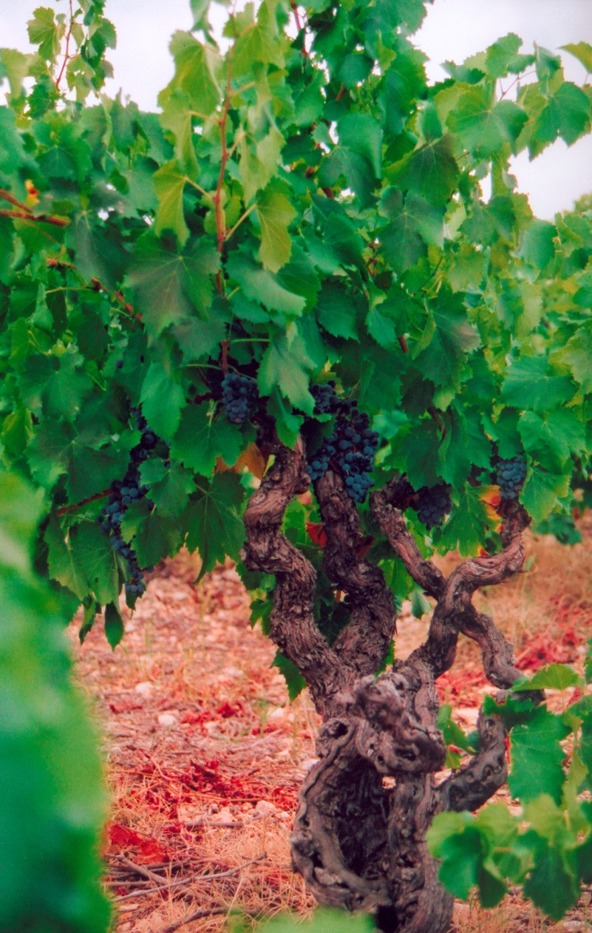
Domaine l’Aiguelière

Slide 61
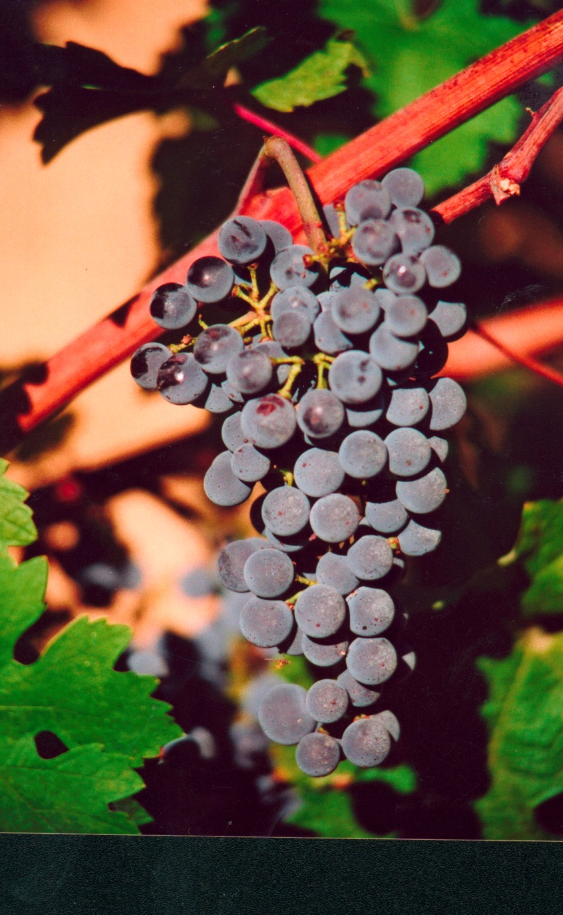
Domaine l’Aiguelière

Slide 62
Domaine l’Aiguelière

Slide 63
Domaine l’Aiguelière

Slide 64
Domaine l’Aiguelière

Slide 65
Domaine l’Aiguelière

Slide 66
Domaine l’Aiguelière

Slide 67
Domaine l’Aiguelière

Slide 68
Domaine l’Aiguelière

Slide 69
Domaine l’Aiguelière

Slide 70
Domaine l’Aiguelière

Slide 71
Domaine l’Aiguelière

Slide 72
Domaine l’Aiguelière

Slide 73
Domaine l’Aiguelière

Slide 74
Domaine l’Aiguelière

Slide 75
Domaine l’Aiguelière

Slide 76
Domaine l’Aiguelière

Slide 77
Domaine l’Aiguelière

Slide 78
Domaine l’Aiguelière

Slide 79
Domaine l’Aiguelière
Fin provisoire de ce diaporama

